Slide 1
Sistema de Gestão Financeira
Versão 1.0

Slide 2
Acessando o sistema
Para acessar o sistema é necessário se cadastrar para ter acesso.
Para isso acesse o site http://srvopan/

Slide 3
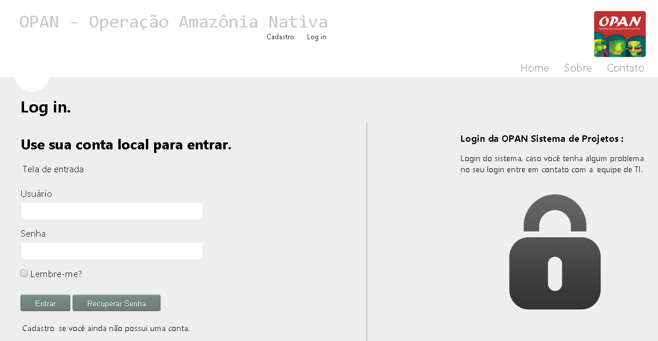
Acessando o sistema

Slide 4
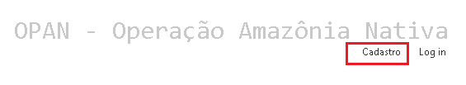
Criando um usuário
Para criar um usuário clique sobre a opção de cadastro.
O sistema irá abrir uma nova página para que seja feito o cadastro.

Slide 5
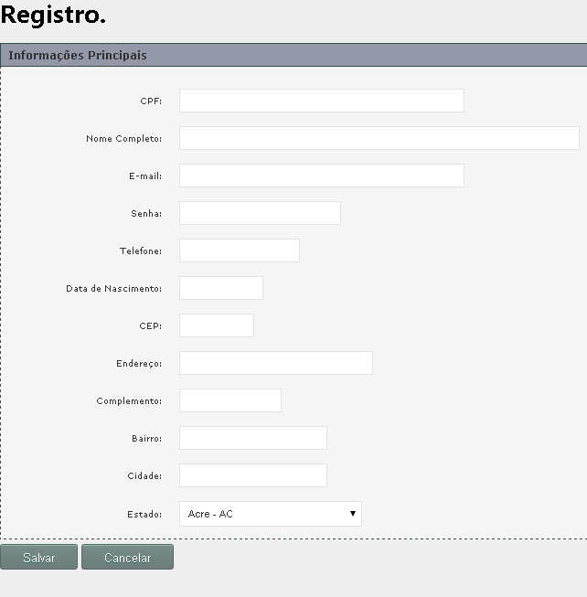

Slide 6
Criando um usuário
CPF | Informar um CPF valido
Nome Completo | Nome Completo do usuário
E-mail | Informar um email . Este email não poderá se repetir entre outros usuários e nem ser alterado.
Senha | Senha para acesso. Pode ser usado o site abaixo para gerar uma senha com níveis de segurança: www.gerardocumentos.com.br/?pg=gerador-senha
Telefone | Número de telefone para contato
Data de Nascimento | Data de nascimento
CEP | Informar o CEP
Endereço | Informar endereço
Complemento | Informa se é casa, apartamento, edifício, etc
Bairro | Bairro onde reside
Cidade | Cidade onde reside
Estado | Estado onde reside

Slide 7
Criando um usuário
Ao terminar clique sobre Salvar. O usuário deverá aguardar que o administrador realizar a liberação do acesso.
Importante: A liberação de acesso do usuário faz com que o mesmo tenha acesso a tela do sistema, mas não de usar o sistema. Pois o mesmo não terá acesso a nenhum projeto.

Slide 8
Liberação de acesso
A liberação de acesso é feita em duas etapas:
Aprovação do usuário
Associação de usuários com projetos

Slide 9
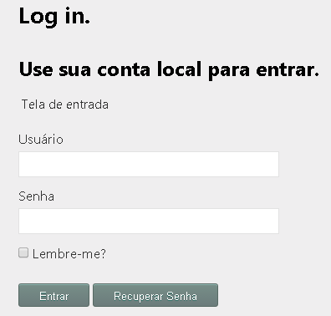
Acessando o sistema
Depois de liberado seu usuário, o mesmo poderá efetuar login usando o email. Informe suas credencias de acesso e clique em entrar.
Informe seu email
Informe sua senha

Slide 10
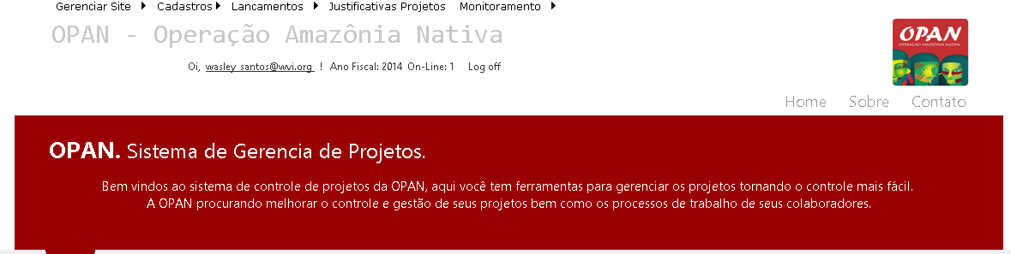
Sistema de Tecnologia Social
O site então abrirá a tela principal do sistema.

Slide 11
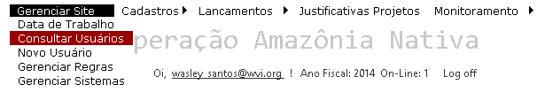
Liberando o acesso ao sistema
Acesse o menu Gerenciar usuários → Consultar Usuário

Slide 12
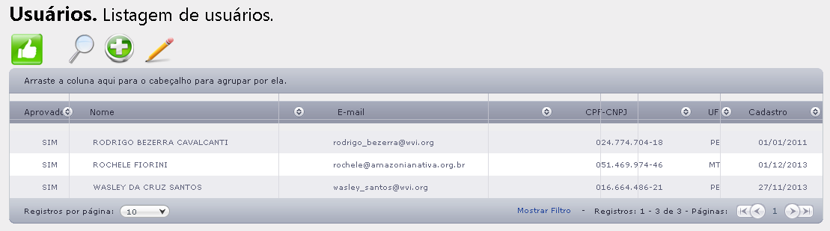
Liberando o acesso ao sistema
Identifique o usuário a ser aprovado pela coluna Aprovado. Caso esteja apresentando Não significa que este usuário ainda não está liberado.

Slide 13

Liberando o acesso ao sistema
Ao identificar o usuário não aprovado, clique sobre ele e em seguida clique sobre o ícone .
Pronto, o usuário já está liberado para acessar. Agora iremos liberar o projeto que ele irá acessar.

Slide 14
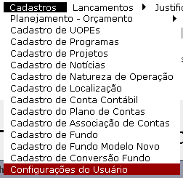
Liberando acesso aos projetos
Uma vez aprovado o acesso do usuário o administrar deverá acessar o menu de Cadastros → Configuração do Usuários para informar a qual projeto o usuário estará atrelado.
Importante: Os colaboradores com
perfil de usuários não possuem
acesso a esse menu.

Slide 15
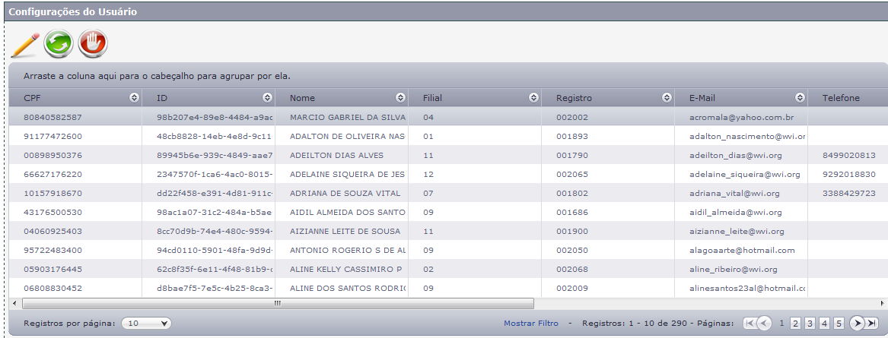
Configurações do usuário
Dentro do grid de configurações do usuário, o usuário logado poderá observar todos os usuários que estão cadastrados.

Slide 16

Configurações do usuário
Após acessado o menu selecione o usuário desejado clicando sobre ele e clique em seguida sobre o ícone de alterar .
O sistema abrirá a tela a seguir:

Slide 17
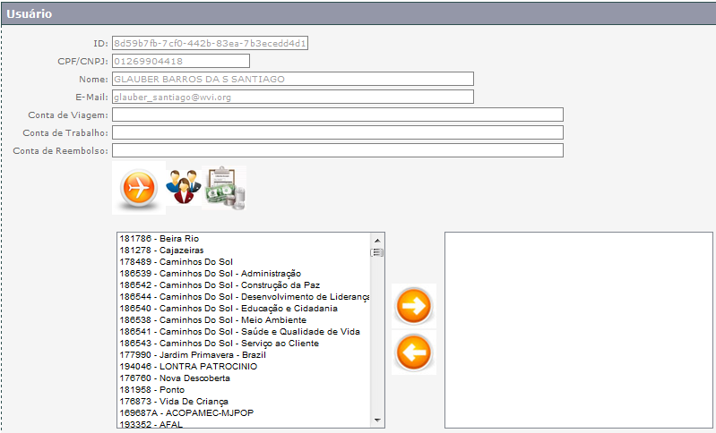
Configurações do usuário

Slide 18

Configurações do usuário
Selecione o projeto desejado e clique sobre o ícone para transferi-lo para o quadro de projetos acessados. Você poderá selecionar mais de um projeto ao mesmo tempo, para isso use a tecla do teclado + Botão direito do mouse para escolher o outro projeto e em seguida clique sobre o ícone de .
Os projetos serão transferidos para o quadro ao lado.

Slide 19
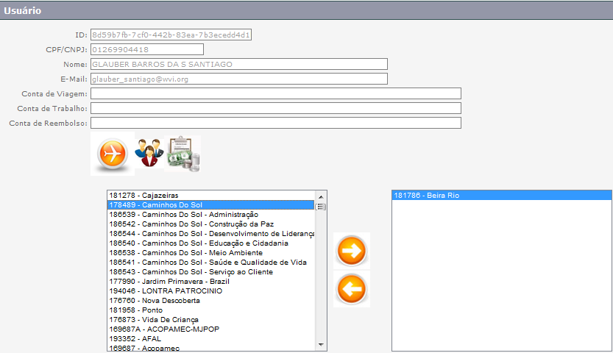
Configurações do usuário

Slide 20
Configurações do usuário
Após escolher todos os projetos que o usuário poderá acessar para registrar lançamentos, clique sobre o ícone (confirmar).
Para abortar a qualquer momento, clique sobre o ícone (cancelar).

Slide 21
Planejamento e Orçamento
Desenvolvido para organizar e demonstrar tempo e custo de ações, produtos ou resultados de projetos independente de sua finalidade ou especificação.

Slide 22
Conteúdo
Data de Trabalho
Unidade Operacional
Programa
Conta Contábil
Projeto
Localização
Projeto x Localização
Fundo
Projeto x Fundo
Calendário Contábil

Slide 23
Conteúdo
Calendário Contábil
Calendário Contábil x Fundo
Calendário Contábil x Área Estratégica
Meios de Verificação
Resultado
Produto
Calendário Contábil x Produto
Atividade
Orçamento

Slide 24
Data de trabalho
O primeiro ponto antes de iniciar qualquer atividade é verificar a data de trabalho.
O menu de data de trabalho possui duas funções:
Alterar o ano fiscal de trabalho (utilizado apenas para planejamento e orçamento)
Filtrar a quantidade de registros que aparecem no grid de todas as telas (onde um filtro de 3 meses é aplicado automaticamente filtrando os registros inseridos nos últimos 3 meses).

Slide 25
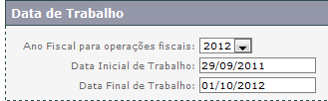
Alterando a data de trabalho
Para alterar a data de trabalho clique sobre o menu Configurações→ Data de Trabalho
Realize a alteração da data de trabalho de acordo com o necessário. Lembrando que se a informação a trabalhar for planejamento e orçamento o ano fiscal deve ser alterado para o desejado e a data inicial de trabalho deverá estar contido no ano fiscal.

Slide 26
Unidade Operacional
A Unidade Operacional é a maior entidade de cadastro do sistema.
No cadastro de Unidade Operacional também é possível criar escritórios.
Para iniciar acesse o site e efetue login.

Slide 27
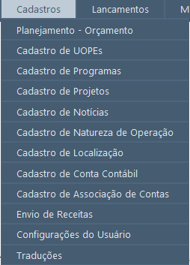
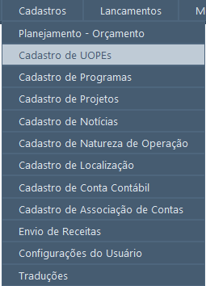
Acessando o cadastro de Unidade Operacional
Para acessar o cadastro de Unidade Operacional, posicione o mouse sobre o menu cadastro e clique sobre cadastro de UOPEs.

Slide 28
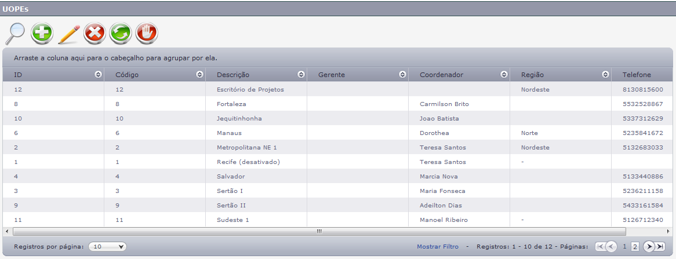
O grid de registros
O grid de registros é a tela do sistema onde são observados os registros armazenados.

Slide 29
O grid de registros
Na tela do grid de registros é possível acionar as funções disponíveis para cada modulo e tela. Além disso é possível realizar filtros para que possa ajudar na pesquisa e analises onde agrupamentos de informações também são possíveis de se realizar.

Slide 30

Identificando as ferramentas do cadastro
As figuras ou ícones possuem a mesma função em todas as telas do sistema independente do modulo acessado.
Exemplo:
A figura tem a função de incluir alguma coisa em todos os cadastros que contenha a mesma.

Slide 31

Identificando as ferramentas do cadastro
As figuras abaixo possuem a função de criar, alterar e excluir registros dentro grid.
Já as figuras abaixo possuem a função de gerenciar os registros dentro do grid.

Slide 32

Identificando as ferramentas do cadastro
Para identificar o que cada figura representa posicione o curso do mouse sobre a figura e observe que o sistema informará o nome da função:
Cada figura terá sua função, a qual explicaremos cada uma delas.

Slide 33
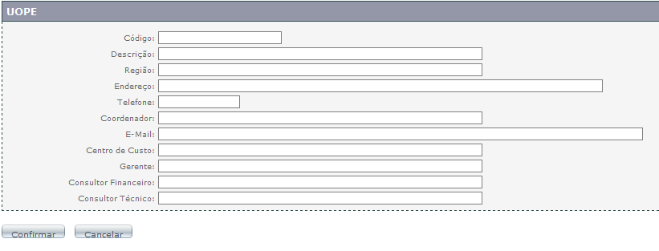
Criando uma Unidade Operacional
Para criar uma Unidade Operacional basta clicar sobre o ícone
(incluir) e aguarde que o sistema abra a tela a seguir:

Slide 34
Criando uma Unidade Operacional
Preencha cada campo solicitado evitando deixar campos em branco.
Os campos em destaque são aqueles obrigatórios para o sistema e que devem ser preenchidos .
Acompanhe a tabela a seguir com as explicações sobre cada campo:

Slide 35
Criando uma Unidade Operacional
Código | Código de até 7 dígitos para representar a Unidade Operacional
Descrição | Nome da Unidade Operacional
Região | Região de atuação da Unidade Operacional
Endereço | Endereço do escritório da Unidade Operacional
Telefone | Deixar em branco
Coordenador | Inserir não se aplica
E-Mail | E-Mails de todos os responsáveis ligados a Unidade Operacional
Centro de Custo | Inserir não se aplica
Gerente | Inserir não se aplica
Consultor financeiro | Inserir não se aplica
Consultor técnico | Inserir não se aplica

Slide 36
Criando uma Unidade Operacional
Após preencher todos os dados solicitados clique sobre o ícone (confirmar) para concluir o cadastro da Unidade Operacional.
Para abortar o cadastro a qualquer momento, clique sobre o ícone (cancelar).

Slide 37
Visualizando uma Unidade Operacional
Para visualizar o cadastro de uma Unidade Operacional, primeiramente é necessário selecionar um registro. Para isso clique com o curso do mouse sobre o registro desejado fazendo com que o mesmo fique selecionado.
Exemplo:
Escolheremos a Unidade Operacional Fortaleza (cuja a linha do sistema está branca)

Slide 38
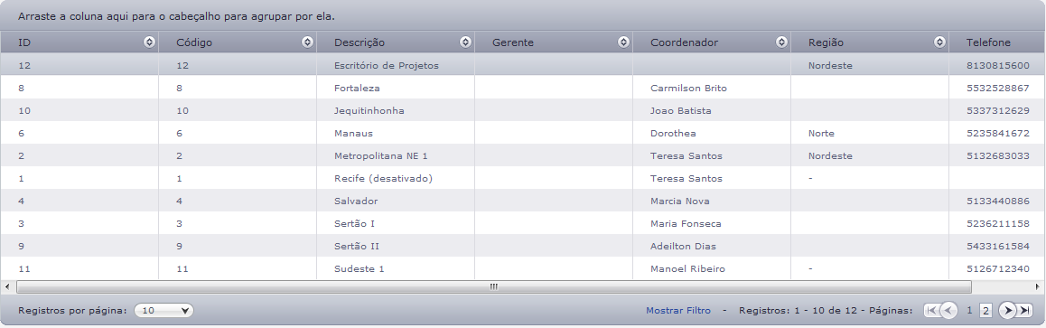
Visualizando uma Unidade Operacional

Slide 39
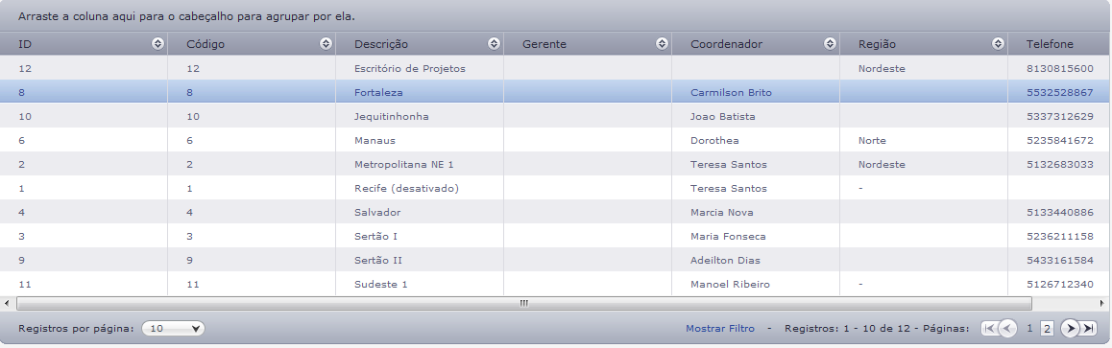
Visualizando uma Unidade Operacional
A linha passará a ficar em destaque demonstrando que a informação foi selecionada.

Slide 40

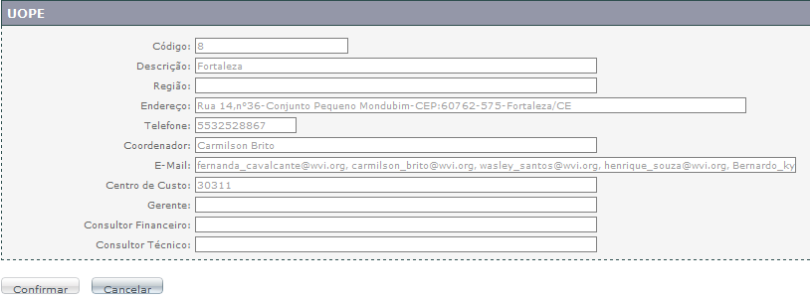
Visualizando uma Unidade Operacional
Em seguida, clicar sobre o ícone (visualizar) e aguarde que o sistema abra a tela a seguir:

Slide 41
Visualizando uma Unidade Operacional
Importante: Na função de visualizar os campos são bloqueados impedindo a alteração de qualquer informação.
Para retornar ao grid de registros clique sobre o ícone (cancelar).

Slide 42

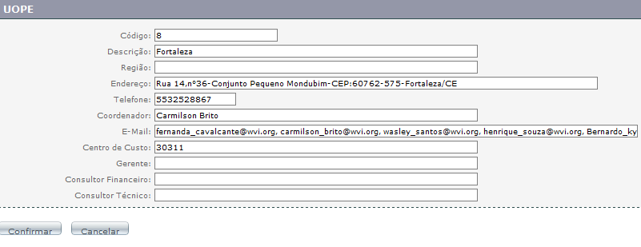
Alterando uma Unidade Operacional
Para alterar as informações de uma Unidade Operacional deve ser selecionada a Unidade Operacional desejada conforme já demonstrando anteriormente na visualização e clicado sobre o ícone (alterar).

Slide 43
Alterando uma Unidade Operacional
Atualize todos os dados necessários e clique sobre o ícone (confirmar) para concluir a atualização da Unidade Operacional.
Para abortar o cadastro a qualquer momento, clique sobre o ícone (cancelar).

Slide 44

Excluindo uma Unidade Operacional
Para excluir uma Unidade Operacional é necessário selecionar a Unidade Operacional desejada e clicar no ícone (excluir) e aguardar o cadastro ser excluído.
Importante: Para exclusão o sistema nunca abrir nenhuma tela solicitando a confirmação. Se por ventura existir algum programa ligado aquela Unidade Operacional, o sistema não permitirá realizar a exclusão até que o cadastro do programa seja alterado para outra Unidade Operacional.

Slide 45

Atualizar
Como o sistema é web e poderá ser acessado por diversos usuários do mesmo projeto e Unidade Operacional ao mesmo tempo, os registros podem ser visualizados sem a necessidade de sair da tela e entrar novamente.
Para isso clique sobre o ícone e aguarde a atualização.
Observação: Essa atualização é simplesmente para que o usuário que está acessando o sistema possa ver se alguém já inseriu mais alguma informação enquanto ele estava na mesma tela sem realizar operações.

Slide 46

Sair
A opção sair é destinada quando o usuário deseja retornar para tela principal do sistema. Para isso clique sobre o ícone e aguarde o sistema retornar para tela inicial.

Slide 47
Filtro
O filtro do sistema tem a função de realizar pesquisas avançadas onde determinados argumentos podem ser usados para encontrar o resultado desejado em colunas do grid.
A opção de filtro está localizada na parte inferior do sistema ao lado seu direito.

Slide 48
Aplicando um filtro
Para utilizar um filtro clique sobre Mostrar Filtro
e aguarde enquanto o sistema lhe da as opções.
Ao clicar sobre mostrar filtro o sistema abrirá em todas as colunas campos para que possam ser realizadas as pesquisas.

Slide 49

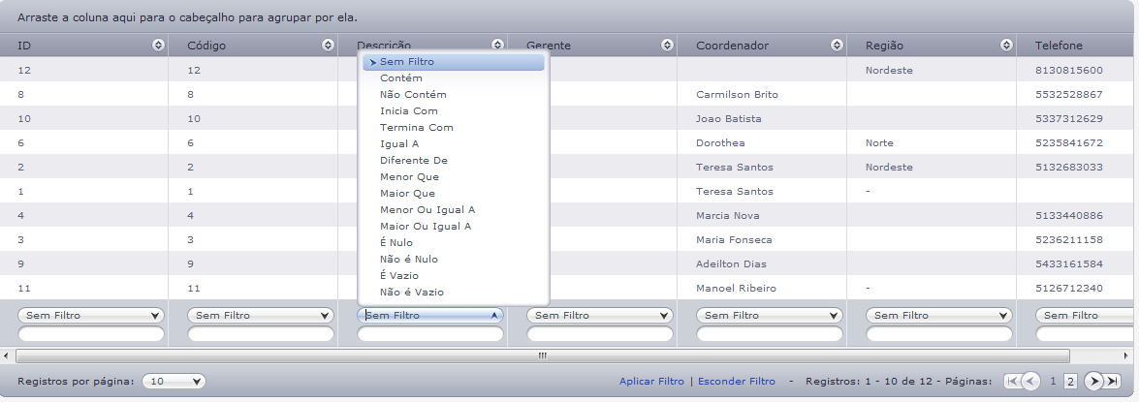
Aplicando um filtro
Ao escolher a coluna na qual deseja pesquisar a informação, você deverá clicar sobre a palavra ‘sem filtro’ . O sistema abrirá uma caixa para que seja escolhido os argumentos para pesquisa.

Slide 50
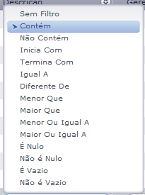
Aplicando um filtro
A lista de argumentos ajudará na pesquisa desejada, lembrando que para cada escolha o sistema poderá retornar dados diferenciados.

Slide 51
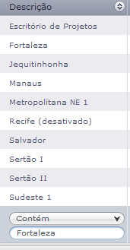
Aplicando um filtro
Ao escolher o argumento desejado digito a informação que deseja procurar na coluna que está sendo pesquisada.

Slide 52
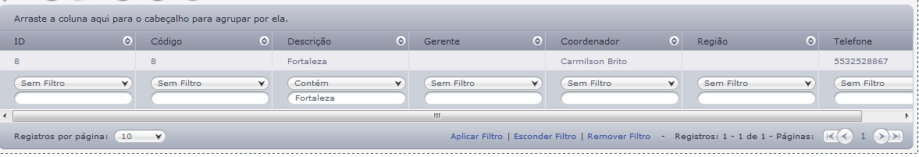
Aplicando um filtro
Após digitado a informação para pesquisa clique sobre aplicar filtro e aguarde enquanto o sistema realiza a pesquisa e retorna os dados desejados.
O filtro poderá ser aplicado em todas as colunas ao mesmo tempo se desejar.

Slide 53

Escondendo um filtro
Você também poderá esconder um filtro realizado, para isso clique sobre esconder filtro , localizado conforme imagem a seguir:

Slide 54
Removendo um filtro
Para remover um filtro aplicado clique sobre remover filtro . O sistema retornar para os dados iniciais de acesso no grid.

Slide 55

Registros do grid
Como padrão o sistema demonstrará sempre 10 registros por página.
Essa quantidade pode ser alterada a qualquer momento pelo usuário.
A opção de quantidade de registros por página está localizada na parte inferior do sistema ao seu lado esquerdo.

Slide 56

Registros do grid
Para aumentar a quantidade de registro clique sobre o número de registros atuais como imagem a seguir:
O sistema abrir uma caixa para que seja escolhida a quantidade desejada para visualização.

Slide 57

Paginação
A paginação tem como função trabalhar junto com a quantidade de registros assim diminuindo a quantidade de informações visíveis ao usuário. A paginação está localizada no quanto inferior ao seu lado direito.

Slide 58
Paginação
Para transitar entre páginas utilize os ícones
para mover para frente ou para trás.
Enquanto transita para as páginas, o número da página é alterado demonstrando a qual dela está acessando no momento.

Slide 59

Ordenação
Como padrão o sistema sempre ordena a informação do mais recente como o primeiro do grid.
Para reverter essa ordem clique sobre as setinhas
localizadas em cada coluna;

Slide 60
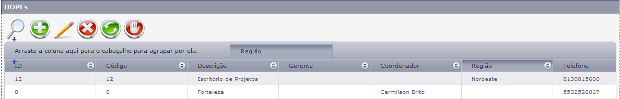
Agrupamento
Uma nova funcionalidade do STS é poder agrupar as informações relacionadas a colunas.
Para isso clique sobre o cabeçalho da coluna e arraste até a cabeçalho do grid, conforme orienta o sistema.

Slide 61
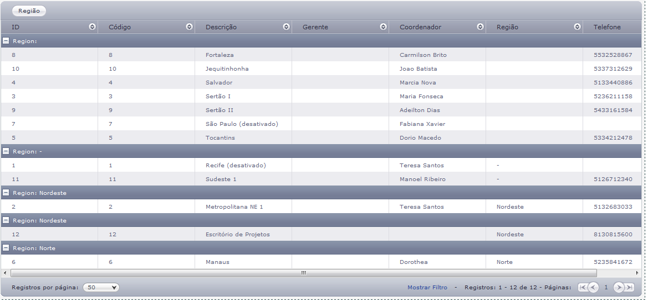
Agrupamento
Depois de agrupado, o sistema demonstrará as informações que são de mesmo conteúdo separando por abas.

Slide 62
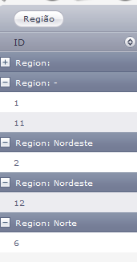
Agrupamento
Para agrupar e desagrupar os registros você poderá clicar sobre os sinais de + e – localizado na primeira coluna do grid.

Slide 63
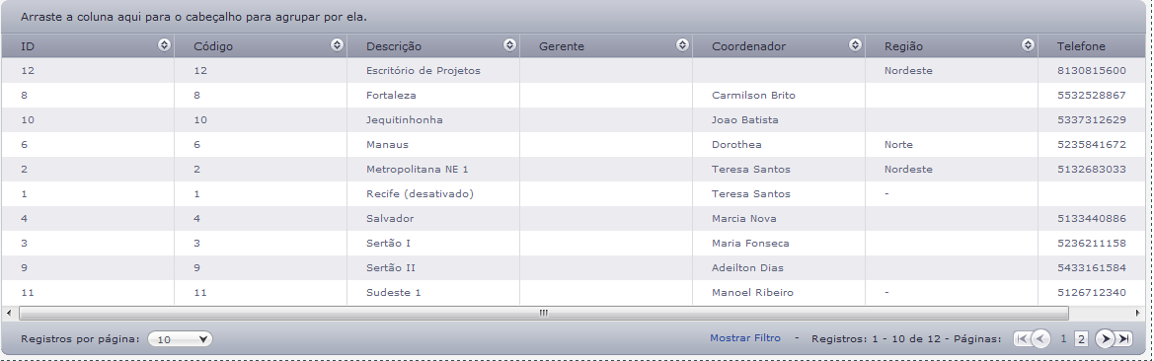
Barra de rolagem
Para algumas telas, o grid poderá conter mais informações necessárias para rápida visualização e também para o filtro. Para isso será necessário rolar a barra de rolagem para direita ou esquerda para procurar a coluna desejada.

Slide 64
Barra de rolagem
Sobre o grid, clique e segure com o botão direito do mouse para arrastar a barra de rolagem para esquerda conforme imagem a seguir:

Slide 65
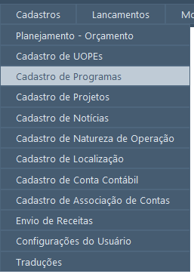
Programa
O cadastro de programa é a gestora do sistema. Ele estará sempre vinculado a uma Unidade Operacional ou escritório. Para acessar o cadastro de programa posicione o mouse sobre Cadastros e em seguida clique sobre Cadastro de Programas.

Slide 66
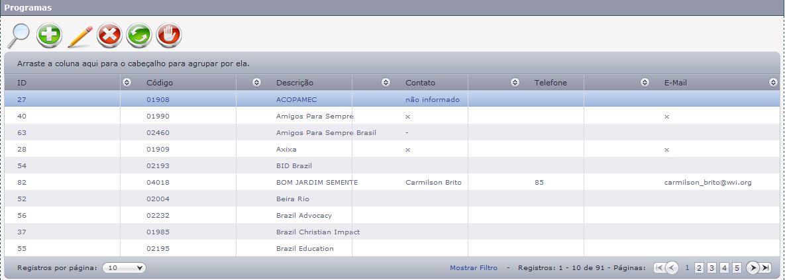
Programa
O cadastro de programa terá todos os programas já registrados no sistema. Os programas são as gestoras dos projetos.

Slide 67
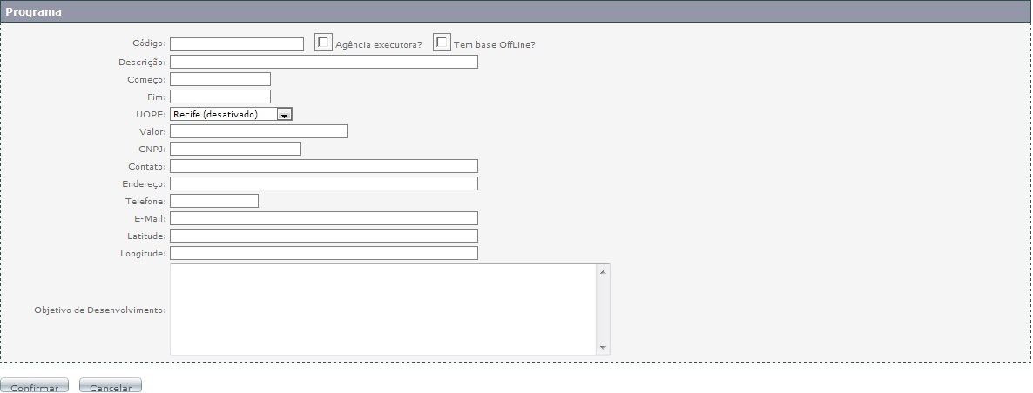
Criando um programa
Para criar um novo programa clique sobre o ícone (incluir) e aguarde enquanto o sistema abre a tela para digitação dos dados.

Slide 68
Criando um programa
Preencha cada campo solicitado evitando deixar campos em branco.
Os campos em destaque são aqueles obrigatórios para o sistema e que devem ser preenchidos .
Acompanhe a tabela a seguir com as explicações sobre cada campo:

Slide 69
Criando um programa
Código | Código para representar o programa
Descrição | Nome completo do Programa
Começo | Data de começo do Programa
Fim | Data de fim do Programa
Unidade Operacional | Deve ser selecionada a Unidade Operacional ou escritório responsável pelo programa
Valor | Valor atual do orçamento do Programa
CNPJ | Deixar em branco
Contato | Nome de um responsável para contato
Endereço | Endereço físico do programa

Slide 70
Criando um programa
Telefone | Telefone para contato. Por padrão existe uma mascara na digitação dos dados (xx) xxxx-xxxx
E-Mail | Informar email para contato
Latitude | Informar 0 (zero)
Longitude | Informar 0 (zero)
Objetivo de desenvolvimento | Informar não se aplica

Slide 71

Criando um programa
Além dos campos a serem informados para digitação e escolha, existem campos que devem ser marcados ou não.
O campo agência executora diz respeito a se o programa é quem executará projetos ligados a ele. Marcando o campo, o sistema compreenderá que o programa é a executará, se o campo não for marcado ao cadastrar um projeto deverá ser indicado um outro programa que seja executor para gerenciá-lo.

Slide 72
Criando um programa
Para marcar um campo basta clicar com ou curso do mouse sobre a caixa em branco.
A opção Tem base Off-line não está mais ativa. Pois não trabalhamos mais STS Off-line.
Após preencher todos os dados solicitados clique sobre o ícone (confirmar) para concluir o cadastro.
Para abortar o cadastro a qualquer momento, clique sobre o ícone (cancelar).

Slide 73
Alterando um programa
Para alterar um programa o procedimento é o mesmo já demonstrado na alteração de uma Unidade Operacional.

Slide 74
Visualizando um programa
Para alterar um programa o procedimento é o mesmo já demonstrado na visualização de uma Unidade Operacional.

Slide 75
Excluindo um programa
Para excluir um programa o procedimento é o mesmo já demonstrado na exclusão de uma Unidade Operacional.
Importante: Se existir algum projeto vinculado a este programa o sistema não permitirá a exclusão do mesmo até que todos os projetos relacionados a ele tenham sido transferidos para outro programa.

Slide 76
Atualizar
O procedimento é o mesmo já demonstrando no cadastro de Unidade Operacional.
Sair
O procedimento é o mesmo já demonstrando no cadastro de Unidade Operacional.

Slide 77
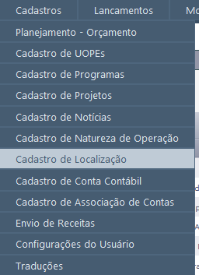
Localização
As localizações seguem um padrão inicial alfabético onde cada letra está ligada a zona/Unidade Operacional de atuação. Essa informação de localização é de responsabilidade do núcleo de projetos.
Para acessar o cadastro de
localização clique sobre o menu
Cadastro –> Cadastro de Localização
conforme imagem ao lado.

Slide 78
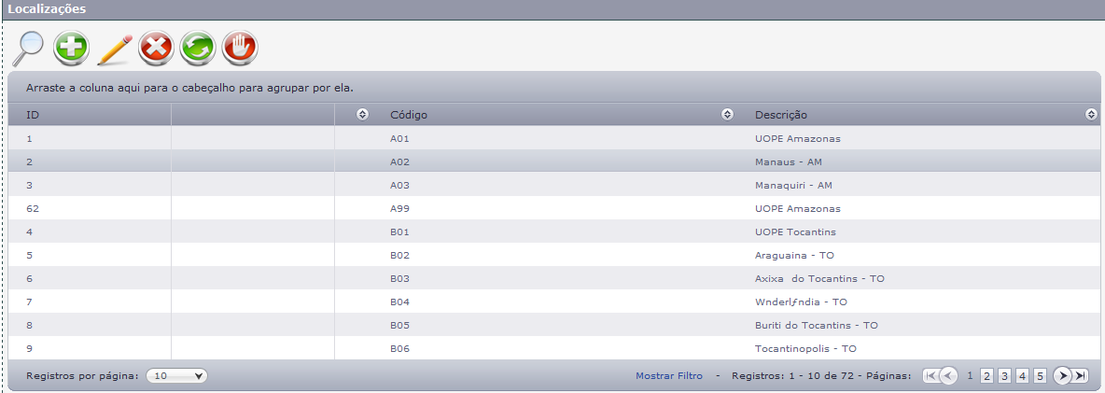
Localização
O cadastro de localização terá todas as regiões de atuação dos projetos.

Slide 79
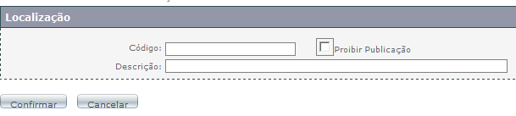
Criando uma localização
Para criar uma localização clique sobre o ícone
(incluir) e aguarde que o sistema abra a tela a seguir:

Slide 80
Criando uma localização
Preencha cada campo solicitado evitando deixar campos em branco e com no máximo 3 dígitos.
Os campos em destaque são aqueles obrigatórios para o sistema e que devem ser preenchidos .
Acompanhe a tabela a seguir com as explicações sobre cada campo:

Slide 81
Criando uma localização
Código | O código é definido por uma letra alfabética mais uma sequencia númerica que segue um padrão onde cada letra inicial é registrada para uma Região.
Descrição | Cidade / Estado
Além destes campos, existe a opção de Proibir Publicação: Essa proibição é relacionada a questão de código analítico ou sintético.
Para marcar este campo clique com o curso do mouse sobre o quadrado e para desmarcar clique novamente.

Slide 82
Alterando uma localização
Para alterar uma localização o procedimento é o mesmo já demonstrado no cadastro de uma Unidade Operacional.
Visualizando uma localização
Para alterar uma localização o procedimento é o mesmo já demonstrado no cadastro de uma Unidade Operacional.

Slide 83
Excluindo uma localização
Para excluir uma localização o procedimento é o mesmo já demonstrado no cadastro de uma Unidade Operacional.
Importante: Caso a localização já tenha sido utilizada alguma vez, a mesma não poderá mais ser excluída. O que poderá ser feito é a alteração do relacionamento entre o projeto e localização.
Observação: As informações já lançadas na localização anterior permanecerão registrada por toda a vida no sistema não podendo ser alteradas.

Slide 84
Atualizar
O procedimento é o mesmo já demonstrando no cadastro de Unidade Operacional.
Sair
O procedimento é o mesmo já demonstrando no cadastro de Unidade Operacional.

Slide 85
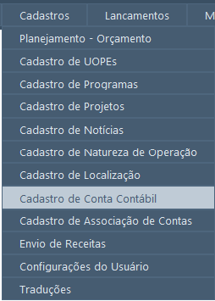
Conta contábil
Para se cadastrar um projeto é necessário que seja criado primeiramente uma conta contábil para o projeto. Para acessar o cadastro de Conta Contábil acesso o menu Cadastro → Cadastro de Conta Contábil

Slide 86
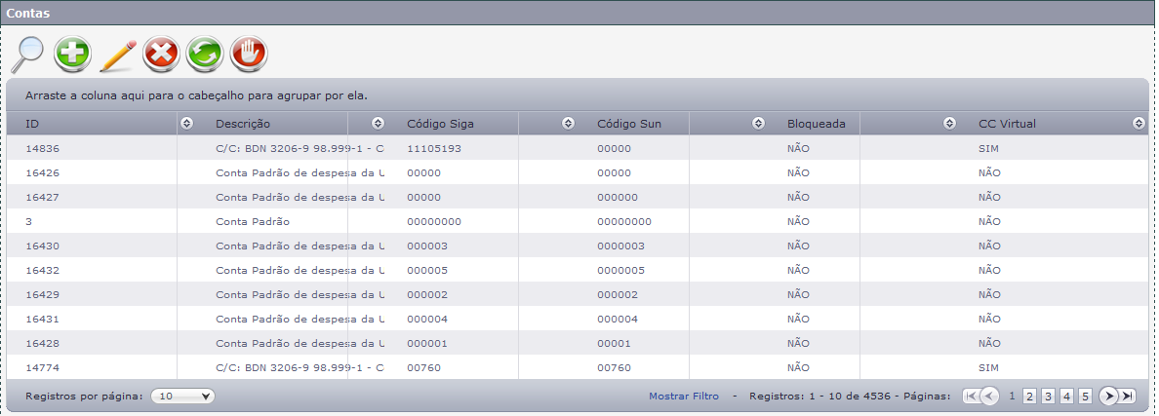
Conta contábil
O cadastro de Conta Contábil é de uso e acesso exclusivo do núcleo de projetos. Neste cadastro constam toda e todos os tipos de conta contábil.

Slide 87
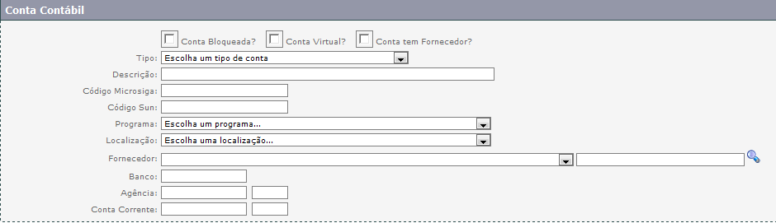
Criando uma conta contábil
Para criar uma conta contábil clique sobre o ícone (incluir) e aguarde enquanto o sistema abre a tela para digitação dos dados.

Slide 88
Criando uma conta contábil
Preencha cada campo solicitado evitando deixar campos em branco.
Os campos em destaque são aqueles obrigatórios para o sistema e que devem ser preenchidos .

Slide 89
Criando uma conta contábil
A primeira informação a ser escolhida é o tipo de conta.
Atualmente existem 12 tipos de contas:
Banco
Caixa
Adiantamento de Viagem
Adiantamento de Trabalho
Reembolso
Projeto
Ativo – Não se aplica
Passivo – Não se aplica
Lucros e Perdas – Não se aplica
Adiantamento a Fornecedor – Não se aplica
Reembolso a Fornecedor – Não se aplica
Cartão Corporativo – Não se aplica

Slide 90

Criando uma conta contábil
Contas de Adiantamento de Viagem
Para criar uma conta contábil de adiantamento de viagem acesse o menu de Cadastros → Configuração do Usuários (vide menu configuração do usuário)
As contas do tipo adiantamento de viagem são criadas pelos usuários com perfis de gerente, diretor ou núcleo de projetos. Para criar a conta basta utilizar o ícone que o sistema criará a conta contábil .

Slide 91

Criando uma conta contábil
Contas de Adiantamento de trabalho
Para criar uma conta contábil de adiantamento de viagem acesse o menu de Cadastros → Configuração do Usuários (vide menu configuração do usuário)
As contas do tipo adiantamento de trabalho são criadas pelos usuários com perfis de gerente, diretor ou núcleo de projetos. Para criar as contas basta utilizar o ícone que o sistema criará a conta automaticamente.

Slide 92

Criando uma conta contábil
Contas de Reembolso
Para criar uma conta contábil de adiantamento de viagem acesse o menu de Cadastros → Configuração do Usuários (vide menu configuração do usuário)
As contas do tipo reembolso são criadas pelos usuários com perfis de gerente, diretor ou núcleo de projetos. Para criar as contas basta utilizar o ícone que o sistema criará a conta automaticamente.

Slide 93
Criando uma conta contábil
Contas de Projeto
As contas do tipo projeto são criadas para identificar cada projeto no sistema. Elas devem ser criadas antes de iniciar o cadastro de projeto.
Essa conta será sempre a contra partida.

Slide 94
Criando uma conta contábil
Além dos campos mencionados anteriormente, existem também 3 campos para seleção:
Conta bloqueada é usada para bloquear contas contábeis que não estão mais ativas.
Conta Virtual não se aplica;
Conta tem Fornecedor não se aplica;

Slide 95
Criando uma conta contábil
Após preencher todos os dados solicitados clique sobre o ícone (confirmar) para concluir o cadastro.
Para abortar o cadastro a qualquer momento, clique sobre o ícone (cancelar).

Slide 96
Alterando uma conta contábil
Para alterar uma conta contábil o procedimento é o mesmo já demonstrado no cadastro de uma Unidade Operacional.
Visualizando uma conta contábil
Para alterar um programa o procedimento é o mesmo já demonstrado no cadastro de uma Unidade Operacional.

Slide 97
Excluindo uma conta contábil
Para excluir uma conta contábil o procedimento é o mesmo já demonstrado no cadastro de uma Unidade Operacional.
Importante: Se existir algum lançamento já registrado para aquela conta contábil ela não poderá mais ser excluída.

Slide 98
Atualizar
O procedimento é o mesmo já demonstrando no cadastro de Unidade Operacional.
Sair
O procedimento é o mesmo já demonstrando no cadastro de Unidade Operacional.

Slide 99
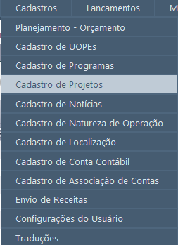
Projeto
O cadastro de projeto é um dos maiores cadastros do sistema. Ele é responsável por armazenar todos os dados cadastrais do projeto.
Para acessar o cadastro de
de projetos clique sobre o menu
Cadastro → Cadastro de Projetos
Importante: Atualmente somente o
Núcleo de projetos pode cadastrar
essa informação.

Slide 100
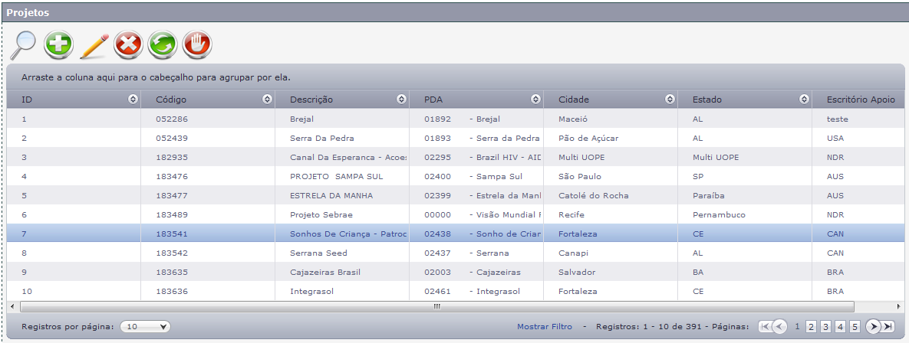
Projeto
O grid de registros é igual aos demais já demonstrado anteriormente na Unidade Operacional e programas.

Slide 101
Criando um projeto
O cadastro de projetos possuem diversas abas, onde cada uma possui uma especificação.
Para criar um novo projeto clique sobre o ícone (incluir) e aguarde enquanto o sistema abre a tela para digitação dos dados.

Slide 102
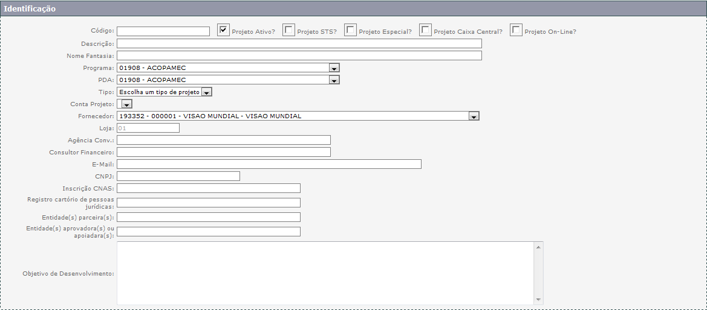
Incluindo um projeto
Essa é a primeira aba do sistema.

Slide 103
Incluindo um projeto
Preencha cada campo solicitado evitando deixar campos em branco.
Será explicado somente os dados da aba de identificação pois essas informações servirão para utilização do sistema.
Para preencher as informações das demais abas, clique sobre o nome de cada aba e consulte o formulário de cadastro de projeto.

Slide 104
Incluindo um projeto
Código | Código de identificação do projeto. Atualmente usado como sequencial numérico.
Descrição | Nome do projeto
Nome Fantasia | Nome popular do projeto
Programa | Selecione o programa do projeto
PDA | Selecione a gestora que irá executar o projeto. Importante: Depois de iniciado a parte financeira do projeto, o mesmo não pode ser alterado devido as informações contábeis já registradas.

Slide 105
Incluindo um projeto
Tipo | Selecione o tipo de projeto entre OPAN ou conveniado. O conveniado é sempre quando o projeto é executado por empresas terceiras.
Conta Projeto | Seleciona a conta contábil do projeto. Atenção: Essa conta deve conter o código do projeto. Caso não encontre a conta do projeto, verifique o cadastro de conta contábil
Agência Conveniada | Não se aplica

Slide 106
Incluindo um projeto
Consultor financeiro | Nome do assistente financeiro responsável pelo projeto
E-Mail | E-Mail principal do projeto.
CNPJ | Informe o CNPJ usando apenas números
Inscrição CNAS | Informar caso possua
Registro cartório de pessoas jurídicas | Informar caso possua
Entidade(s) parceira(s) | Informar caso possua
Entidade(s) aprovadora(s) ou apoiadora(s) | Informar caso possua
Objetivo de desenvolvimento | Informe o objetivo de desenvolvimento do projeto

Slide 107
Incluindo um projeto
Além dos campos para serem preenchidos e selecionados, existem também campos para serem marcados.
Projeto Ativo: Para identificar o projeto no sistema como ativo marque essa opção, caso não deseje desmarque.
Projeto STS: Marca essa opção

Slide 108
Incluindo um projeto
Projeto Especial: Toda projeto que não seja de recursos específicos do instituição.
Projeto Caixa Central: Não se aplica (deixar desmarcado)
Projeto On-Line: Marcar essa opção

Slide 109
Incluindo um projeto
Após preencher todos os dados solicitados clique sobre o ícone (confirmar) para concluir o cadastro.
Para abortar o cadastro a qualquer momento, clique sobre o ícone (cancelar).

Slide 110
Alterando um projeto
Para alterar um projeto o procedimento é o mesmo já demonstrado no cadastro de uma Unidade Operacional.
Atenção quando as informações que não devem ser alteradas.
Visualizando um projeto
Para alterar um projeto o procedimento é o mesmo já demonstrado no cadastro de uma Unidade Operacional.

Slide 111
Excluindo um projeto
Não é possível excluir um projeto.

Slide 112
Atualizar
O procedimento é o mesmo já demonstrando no cadastro de Unidade Operacional.
Sair
O procedimento é o mesmo já demonstrando no cadastro de Unidade Operacional.

Slide 113
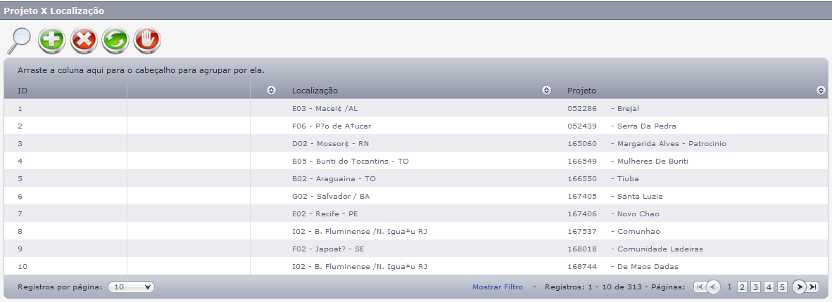
Projeto x Localização
O cadastro de projeto x localização consiste no relacionamento entre projeto e localização.

Slide 114
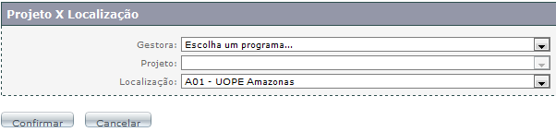
Incluindo um projeto x localização
Para incluir um relacionamento entre um projeto e uma localização clique sobre o ícone (incluir) e aguarde enquanto o sistema abre a tela para digitação dos dados.

Slide 115
Incluindo um projeto x localização
Acompanhe a tabela a seguir com as explicações sobre cada campo:
Importante: Só pode existir uma localização por projeto.
Gestora | Escolha a gestora
Projeto | Escolha o projeto
Localização | Escolha a localização

Slide 116
Incluindo um projeto x localização
Após preencher todos os dados solicitados clique sobre o ícone (confirmar) para concluir o cadastro.
Para abortar o cadastro a qualquer momento, clique sobre o ícone (cancelar).

Slide 117
Alterando um projeto x localização
O relacionamento entre um projeto e localização não pode ser alterado. Se ele tiver sido incluído errado, deve ser excluído e incluído novamente.
Visualizando um projeto x localização
Para alterar um registro o procedimento é o mesmo já demonstrado no cadastro de uma Unidade Operacional.

Slide 118
Excluindo um projeto x localização
Para excluir um relacionamento entre projeto e localização o procedimento é o mesmo já demonstrado no cadastro de uma Unidade Operacional.

Slide 119
Atualizar
O procedimento é o mesmo já demonstrando no cadastro de Unidade Operacional.
Sair
O procedimento é o mesmo já demonstrando no cadastro de Unidade Operacional.

Slide 120
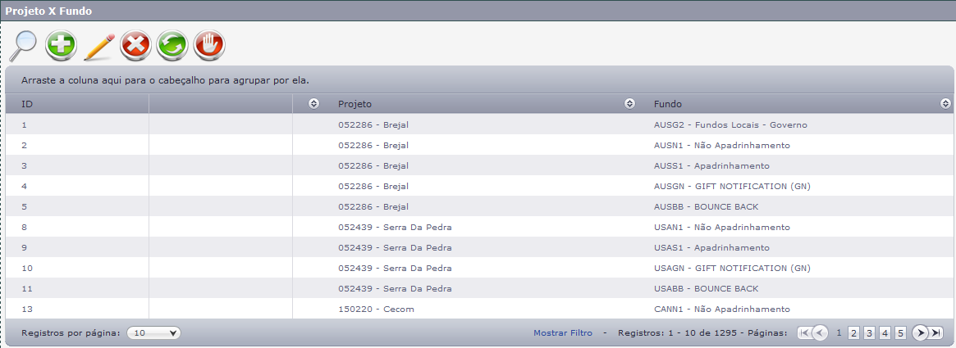
Projeto x Fundo
O cadastro de projeto x fundo é um relacionamento entre o projeto e os possíveis fundos que ele pode ou já usou.

Slide 121
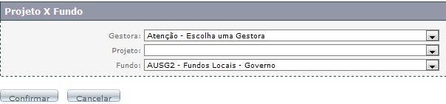
Incluindo um Projeto x Fundo
Para incluir um relacionamento entre um projeto e um fundo clique sobre o ícone (incluir) e aguarde enquanto o sistema abre a tela para digitação dos dados.

Slide 122
Incluindo um Projeto x Fundo
Acompanhe a tabela a seguir com as explicações sobre cada campo:
Gestora | Escolha a gestora
Projeto | Escolha o projeto a ser executado
Fundo | Escolha o Fundo para o qual o projeto deseja inserir um orçamento

Slide 123
Incluindo um Projeto x Fundo
Após preencher todos os dados solicitados clique sobre o ícone (confirmar) para concluir o cadastro.
Para abortar o cadastro a qualquer momento, clique sobre o ícone (cancelar).

Slide 124
fonte de financiamento
Não se aplica

Slide 125
Calendário contábil
O calendário contábil é a entidade responsável por controlar a digitação de planejamento, orçamento e prestação de contas dos projetos. Atualmente o calendário contábil possui duas funções:
Criar o ano fiscal para inserção do planejamento
Criar os meses para execução da prestação de contas

Slide 126
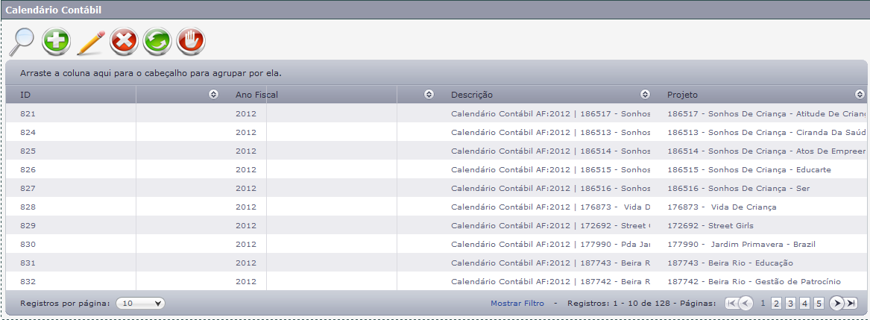
Calendário contábil
Para acessar o calendário contábil posicione o mouse sobre o menu Cadastros → Planejamento e Orçamento → Calendário Contábil

Slide 127
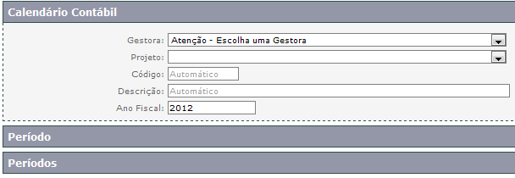
Criando um calendário contábil
Para criar um calendário contábil clique sobre o ícone (incluir) e aguarde enquanto o sistema abre a tela para digitação dos dados.

Slide 128
Criando um calendário contábil
Preencha cada campo solicitado evitando deixar campos em branco.
Os campos em destaque são aqueles obrigatórios para o sistema e que devem ser preenchidos .
Acompanhe a tabela a seguir com as explicações sobre os campos de cada aba:

Slide 129
Criando um calendário contábil
Na aba Calendário Contábil
Gestora | Escolha a gestora do planejamento
Projeto | Escolha o projeto que irá ser executado
Código | Automático
Descrição | Automático
Ano Fiscal | Automático

Slide 130
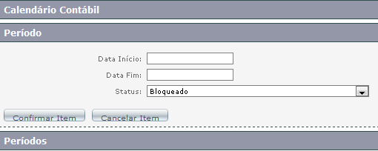
Criando um calendário contábil
Na aba Período (está aba só pode ser alterada depois de criado os períodos).
Este procedimento será demonstrado na alteração de um calendário contábil

Slide 131
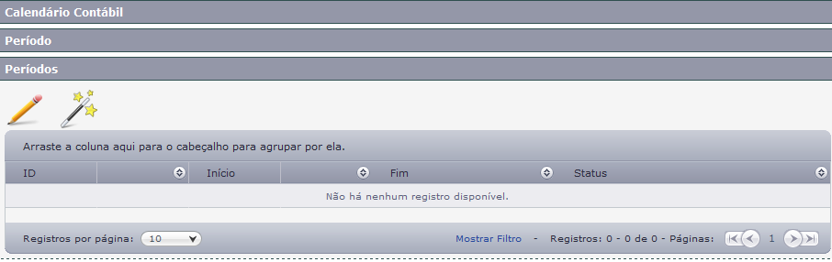
Criando um calendário contábil
Na aba Períodos

Slide 132

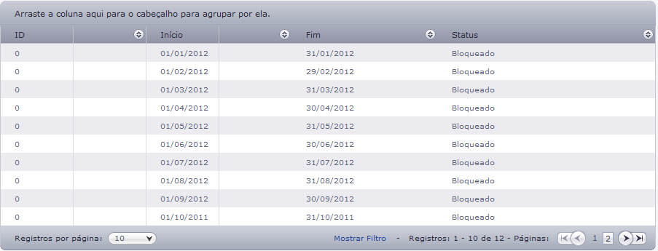
Criando um calendário contábil
Na aba de períodos a funcionalidade é bem simples. Clique sobre a varinha mágica
(gerar períodos) para criar todos os meses do ano fiscal.

Slide 133
Criando um calendário contábil
Após preencher todos os dados solicitados clique sobre o ícone (confirmar) para concluir o cadastro.
Para abortar o cadastro a qualquer momento, clique sobre o ícone (cancelar).

Slide 134
Visualizando um calendário contábil
Para visualizar um calendário contábil o procedimento é o mesmo já demonstrado nas visualizações de cadastros anteriores.

Slide 135
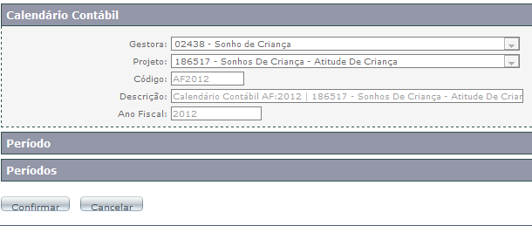
Alterando um calendário contábil
A função de alterar um calendário contábil tem como rotina abrir, fechar e bloquear os meses para execução da prestação de contas financeira.
Para alterar um calendário contábil selecione o calendário contábil referente ao projeto desejado e clique em alterar e aguarde o sistema abrir o cadastro.

Slide 136
Alterando um calendário contábil
Clique sobre a aba períodos:

Slide 137

Alterando um calendário contábil
O sistema esconderá as demais abas e mostrará a aba com os meses do ano fiscal.

Slide 138

Alterando um calendário contábil
Escolha o mês desejado para alterar clicando sobre ele e em seguida no ícone do lápis .

Slide 139


Alterando um calendário contábil
O sistema abrirá a aba período demonstrando a data início e fim do mês.
Altere o status para o desejado clicando sobre a seta para escolher.

Slide 140
Alterando um calendário contábil
Existem 3 tipos de status:
Importante: Depois de fechado o mês não poderá mais ser aberto. Somente o administrador do sistema poderá realizar essa alteração.
Bloqueado | Impede parcialmente que seja digitado qualquer informação antes que o mês anterior seja fechado.
Aberto | Possibilita a digitação de informações financeiras.
Fechado | Impede definitivamente que seja digitado qualquer informação no mês.

Slide 141

Alterando um calendário contábil
Depois de escolhido o status do mês clique em confirmar item para confirmar sua escolha.
O sistema retornará para a aba de períodos demonstrando que a informação escolhida.

Slide 142
Alterando um calendário contábil
Para confirmar a alteração do calendário contábil clique sobre o ícone (confirmar) para concluir o cadastro.
Para abortar a alteração a qualquer momento, clique sobre o ícone (cancelar).

Slide 143

Alterando o status do calendário de todos os projetos
O ícone de alterar o status de todos os calendários contábeis tem como função agilizar o fechamento de período depois de ocorre o prazo máximo de se finalizar a prestação de contas. Para se alterar o status de todos os calendários contábeis utilize o ícone .

Slide 144

Alterando o status do calendário de todos os projetos
Ao clicar o ícone de cadeado o sistema demonstrar essa tela:
Neste tela preencha os parâmetros conforme tabela a seguir:

Slide 145
Alterando o status do calendário de todos os projetos
Período | Selecione o mês desejado
Status | Escolha o status que deseja transformar o mês do calendário contábil
Desmarque a opção apenas Caixa Central:

Slide 146

Alterando o status do calendário de todos os projetos
Caso não seja marcado, o sistema modificará o status de todos os projetos.
Em seguida clique sobre o ícone de confirmar item para alterar o status. O sistema demonstrará uma mensagem de confirmação:
Para sair da tela clique sobre finalizar.

Slide 147

Calendário contábil x Fundo
A informação de calendário contábil x fundo servirá para o sistema filtrar os fundos que o projeto poderá trabalhar naquele ano fiscal. Para acessar posicione o mouse sobre Cadastros → Planejamento e Orçamento → Calendário Contábil x Fundo.

Slide 148

Calendário contábil x Fundo
A tela de calendário contábil x fundo mostrar todos os fundos destinados a uso para aquele ano fiscal.

Slide 149


Incluindo um calendário contábil x fundo
Para incluir um fundo para aquele ano fiscal clique sobre o ícone de incluir e aguarde o sistema abrir a próxima dela a seguir:
Preencha os campos de acordo com a tabela a seguir:

Slide 150
Incluindo um calendário contábil x fundo
Gestora | Gestora que executará o projeto
Projeto | Projeto que será inserido o planejamento
Calendário Contábil | Ano fiscal do planejamento
Fundo | Fundo para qual desejará que o orçamento seja inserido.
Valor | Valor total daquele fundo (incluindo todas as alocações)
Câmbio | Taxa cambial do orçamento.
Status Planejamento | Neste momento sempre será planejamento pendente
Status Financeiro | Neste momento sempre será em planejamento

Slide 151
Incluindo um calendário contábil x fundo
Os status de planejamento e status financeiro tem grande importância pois são um bloqueio que impedem a alteração de informações no orçamento.
Veja a tabela a seguir com a ação de cada status e saiba em qual e quando deve ser usados.

Slide 152
Incluindo um calendário contábil x fundo
Status Planejamento
Planejamento Pendente | Usado enquanto o orçamento está sendo digitado. Esse status permite a digitação e correção do orçamento do fundo relacionado.
Planejamento Aprovado | Usada para bloquear a alteração do orçamento referente aquele fundo. Importante: Uma vez aprovado o planejamento somente o Administrador do sistema poderá alterar.
Compromisso Pendente | Não usado
Compromisso Aprovado | Não usado

Slide 153
Incluindo um calendário contábil x fundo
Status Financeiro
Em Planejamento | Sem quando um planejamento estiver sendo inserido este campo deverá permanecer com esse status
Em Execução | Quando finalizado e aprovado o status do planejamento, o administrador deve modificar o registro para este status para bloquear a alteração de orçamento sem o seu conhecimento.
Em Validação | Não usado
Finalizado | Não usado

Slide 154
Incluindo um calendário contábil x fundo
Para confirmar a inclusão clique sobre o ícone (confirmar) para concluir o cadastro.
Para abortar a inclusão a qualquer momento, clique sobre o ícone (cancelar).

Slide 155
Visualizando um calendário contábil x fundo
Para visualizar um calendário x fundo o procedimento é o mesmo já demonstrado nas visualizações de registros anteriores.

Slide 156
Alterando um calendário contábil x fundo
Na alteração de um calendário contábil x fundo as únicas informações que podem ser alteradas são o status do planejamento e o status financeiro.
Para alterar o status, escolha o fundo desejado e clique sobre o ícone de alterar e escolha o status desejado conforme já mencionado na tabela anterior.

Slide 157
Alterando um calendário contábil x fundo
Para confirmar clique sobre o ícone (confirmar) para concluir o cadastro.
Para abortar a qualquer momento, clique sobre o ícone (cancelar).

Slide 158
Excluindo um calendário contábil x fundo
Para excluir um calendário contábil x fundo o procedimento é o mesmo já mencionado na exclusão de uma Unidade Operacional.
Importante: Se existir algum orçamento para aquele fundo essa informação não poderá ser excluída até que o orçamento seja apagado das atividades. Caso já exista algum lançamento de despesa o mesmo também não poderá mais ser excluído.

Slide 159

Calendário contábil x Área estratégica
O cadastro de calendário contábil x área estratégica serve para mostrar quais as áreas de atuação aquele projeto executará para aquele ano fiscal. Para acessar este menu posicione o mouse sobre Cadastros → Planejamento e Orçamento → Calendário Contábil x Área Estratégica

Slide 160

Calendário contábil x Área estratégica
Nesta tela o usuário logado poderá ter acesso a todos os relacionamentos entre ano fiscal e área estratégica já criadas para aquele projeto.

Slide 161

Incluindo um calendário contábil x área estratégica
Para incluir um calendário contábil clique sobre o ícone de incluir .
Preencha os campos de acordo com a tabela a seguir:

Slide 162
Incluindo um calendário contábil x área estratégica
Gestora | Gestora que está executando o projeto
Projeto | Projeto ao qual deseja incluir a área estratégica
Calendário Contábil | Ano Fiscal do planejamento
Área Estratégica | Área estratégica de execução do projeto.

Slide 163
Incluindo um calendário contábil x área estratégica
Além dos campos para serem escolhidos existe o campo ‘Aparece no Realizado STS.
Este campo deve estar marcado sempre que aquela área estratégica precise aparecer na prestação de contas e no caixa central para os usuários.
A aba monitoramento não será relatada neste manual devido a revisão da parte de monitoramento qualitativo.

Slide 164
Visualização de calendário contábil x área estratégica
Para visualizar um calendário contábil x área estratégica o procedimento é o mesmo já demonstrado em outras visualizações.

Slide 165
Alterando um calendário contábil x área estratégica
Um relacionamento entre calendário contábil e área estratégica não pode ser alterado. Por este motivo o mesmo só pode ser excluído.

Slide 166
Excluindo um calendário contábil x área estratégica
Para excluir um calendário contábil x área estratégica o procedimento é o mesmo já demonstrado na exclusão de uma Unidade Operacional.
Importante: Se existir algum orçamento ou alguma atividade vinculada aquela área estratégica ela só poderá ser excluída até que todo orçamento seja apagado e o cadastro de atividades seja alterado para outra área estratégica principal. Caso alguma despesa já tenha sido lançada para aquela área, a mesma não poderá mais ser excluída.

Slide 167

Meios de verificação
Os meios de verificação são cadastrados por projeto e em uma tela separada. Para acessar a tela posicione o mouse sobre Cadastros → Planejamento e Orçamento → Meios de Verificação.

Slide 168

Meios de Verificação
Nesta tela poderá ser observado todos os meios de verificação cadastrados para os projetos que o usuário logado possui acesso.

Slide 169
Meios de Verificação
Observação muito importante:
Você só deve criar novos meios de verificação se seu projeto tiver novas informações caso contrário não é necessário executar o procedimento de criação de meios de verificação.

Slide 170

Incluindo um meio de verificação
Para incluir um meio de verificação clique sobre o ícone e aguarde enquanto o sistema abre a tela de inclusão.
Preencha os dados de conforme tabela a seguir:

Slide 171
Incluindo um meio de verificação
Gestora | Gestora que está executando o projeto
Projeto | Projeto para qual deseja incluir o meio de verificação
Código | Código seqüencial do meio de verificação gerado pelo sistema
Descrição | Descrição do meio de verificação
Importante: Os meios de verificação devem ser incluídos por projeto mesmo que sejam a mesma descrição.

Slide 172
Incluindo um meio de verificação
Para confirmar a inclusão clique sobre o ícone (confirmar) para concluir o cadastro.
Para abortar a inclusão a qualquer momento, clique sobre o ícone (cancelar).

Slide 173
Visualizando um meio de verificação
Para visualizar um meio de verificação o processo é o mesmo já demonstrado na visualização de uma Unidade Operacional.

Slide 174
Alterando um meio de verificação
Para alterar um meio de verificação o procedimento é o mesmo já demonstrado na alteração de uma Unidade Operacional.
Importante: Só se deve alterar o meio de verificação se for encontrado erro de ortografia.

Slide 175
Excluindo um meio de verificação
Para excluir um meio de verificação o procedimento é o mesmo já demonstrado na alteração de uma Unidade Operacional.
Importante: Um meio de verificação só pode ser excluído se não existir vinculo com nenhum indicador, caso contrario o sistema não permitirá a exclusão.

Slide 176
Resultado
O cadastro de resultado contem todos os resultados já cadastrados na vida do projeto desde a existência. Para acessar posicione o mouse sobre o menu Cadastros → Planejamento e Orçamento → Resultado

Slide 177

Resultado
Em seguida o sistema abrirá a tela com todos os resultados da existência do projeto.

Slide 178
Resultado
Observação muito importante:
Você só deve criar novos resultados se seu projeto tiver novas informações caso contrário não é necessário executar o procedimento de criação de resultado.

Slide 179

Incluindo um resultado
Para incluir um novo resultado clique sobre o ícone
(incluir) e aguarde enquanto o sistema abre a tela para inclusão.

Slide 180
Incluindo um resultado
É importante observar que existem 3 abas:
Resultado
Indicador
Indicadores

Slide 181

Incluindo um resultado
Resultado
Preencha a aba de acordo com a tabela a seguir:

Slide 182
Incluindo um resultado
Gestora | Gestora que executará o projeto
Projeto | Projeto para qual deseja incluir o resultado
Código | Código fornecido pelo sistema automaticamente (este código tratasse do código de marco lógico)
Descrição | Descrição informada no marco lógico do projeto
Data Inicio | Data inicial do resultado
Data Fim | Data final do resultado, não podendo ser menor que a data inicial do resultado.
Pressuposto | Informar o pressuposto (O Fator de risco. O que pode acontecer externamente e pode atrapalhar a realização do resultado).

Slide 183

Incluindo um indicador de um resultado
Indicador
Preencha a aba de acordo com a tabela a seguir:

Slide 184
Incluindo um indicador de um resultado
Ainda na mesma aba o sistema demonstrará os meios de verificação cadastrados para o projeto escolhido.
Código | Código fornecido pelo sistema automaticamente
Descrição | Descrição do indicador

Slide 185

Incluindo um meio de verificação a um indicador

Slide 186
Incluindo um meio de verificação a um indicador
Para adicionar um meio de verificação escolha o mesmo clicando sobre ele e clique sobre adicionar verificador

Slide 187

Incluindo um meio de verificação a um indicador
O sistema irá transferir o meio de verificação para o quadro branco a direita.
Para remover o meio de verificação escolha o mesmo no quadro a direita e clique sobre remover verificador.

Slide 188

Removendo um meio de verificação de um indicador
Para remover o meio de verificação escolha o mesmo no quadro a direita e clique sobre remover verificador.
O sistema irá retirar o meio de verificação do quadro a direita.

Slide 189
Incluindo um meio de verificação a um indicador
Ao adicionar todos os meios de verificação daquele indicador clique sobre o ícone confirmar item para abortar a qualquer momento clique em cancelar item . Ao confirmar o item o sistema limpará a tela para digitação de um novo indicador.

Slide 190
Incluindo um indicador para um resultado
Indicadores
A aba de indicadores é usada quando desejar alterar ou excluir algum indicador ou meio de verificação atrelado a um indicador.

Slide 191

Incluindo um resultado
Após incluído todos os indicadores do resultado clique sobre o ícone de confirmar .
Importante: Esse procedimento só pode ser realizado para novos resultados do projeto.

Slide 192
Alterando um resultado
Para alterar um resultado escolha o mesmo clicando sobre ele e depois no ícone de alterar conforma já demonstrado na alteração de uma Unidade Operacional.
Ao abrir faça as alterações necessárias na aba de resultado.

Slide 193


Alterando um indicador de um resultado
Clique sobre a aba indicadores e escolha o indicador desejado clicando sobre ele. Clique novamente sobre o ícone de alterar e aguarde enquanto o sistema retorna para aba de indicador.

Slide 194
Alterando um indicador
Na aba de indicadores faça as alterações necessárias e ao concluir clique novamente sobre o ícone de confirmar item.

Slide 195
Excluindo um resultado
Para excluir um resultado o procedimento é o mesmo já demonstrado na exclusão de uma Unidade Operacional.
Importante: O sistema só permitirá excluir um resultado que não esteja atrelado a um produto.

Slide 196

Produto
O cadastro de produto contem todos os produtos já cadastrados na vida do projeto desde a existência. Para acessar posicione o mouse sobre o menu Cadastros → Planejamento e Orçamento → Produto

Slide 197

Produto
Em seguida o sistema abrirá a tela com os todos os produtos da existência do projeto.

Slide 198
Produto
Observação muito importante:
Você só deve criar novos produto se seu projeto tiver novas informações caso contrário não é necessário executar o procedimento de criação de produto.

Slide 199

Incluindo um produto
Para incluir um novo produto clique sobre o ícone
(incluir) e aguarde enquanto o sistema abre a tela para inclusão.

Slide 200
Incluindo um produto
É importante observar que existem 3 abas:
Produto
Indicador
Indicadores

Slide 201

Incluindo um produto
Produto
Preencha a aba de acordo com a tabela a seguir:

Slide 202
Incluindo um produto
Gestora | Gestora que executará o projeto
Projeto | Projeto para qual deseja incluir o produto
Resultado | Resultado a qual o produto está ligado
Código | Código fornecido pelo sistema automaticamente (este código tratasse do código de marco lógico)
Descrição | Descrição informada no marco lógico do projeto
Data Inicio | Data inicial do produto não podendo ser anterior a data inicial do resultado.
Data Fim | Data final do produto, não podendo ser menor que a data inicial do produto nem maior que a data final do resultado.
Pressuposto | Informar o pressuposto (O Fator de risco. O que pode acontecer externamente e pode atrapalhar a realização do produto).

Slide 203
Incluindo um indicador de um produto
O procedimento para incluir um indicador a um produto é o mesmo já demonstrado no resultado.
Importante: Esse procedimento só pode ser realizado para novos produtos do projeto.

Slide 204
Alterando um Produto
Para alterar um produto o procedimento é o mesmo já demonstrado na alteração de um resultado.
Importante: O sistema não permitirá alterar os campos de gestora, projeto e resultado.

Slide 205
Excluindo um produto
Para excluir um produto o procedimento é o mesmo já demonstrado na exclusão de uma Unidade Operacional.
Importante: O sistema só permitirá excluir um produto que não tenha nenhum calendário contábil x produto criado e não esteja vinculado a nenhuma atividade.

Slide 206

Calendário Contábil x Produto
O Cadastro de calendário contábil x produto tem como função filtrar os produtos que estarão ativos para aquele ano fiscal de atuação. Para acessar posicione o mouse sobre Cadastros → Planejamento e Orçamento → Calendário Contábil x Produto

Slide 207

Calendário Contábil x produto
Em seguida o sistema abrirá a tela com os produtos ativos do projeto para aquele ano fiscal.

Slide 208
Incluindo um calendário contábil x produto
Para incluir um calendário contábil x produto o procedimento é o mesmo já demonstrado na inclusão de um calendário contábil x área estratégica.
Importante: O usuário deverão incluir todos os produtos que serão executados naquele ano fiscal diferente da tela de produtos.

Slide 209

Atividade
O cadastro de atividade contém todas as atividades planejadas pelo projeto. Para acessar o menu de atividades acesse Cadastros → Planejamento e Orçamento → Atividades

Slide 210

Atividade
Em seguida o sistema abrirá a tela com os todos as atividades do projeto relacionadas aquele ano fiscal.

Slide 211

Atividade
No cadastro de atividades existe um ícone a mais no qual usaremos para orçamento.

Slide 212


Incluindo uma atividade
Para incluir uma atividade dessa modalidade clique sobre o ícone de incluir e aguarde abrir a tela a seguir.

Slide 213
Incluindo uma atividade
Preencha os dados conforma tabela a seguir:
Gestora | Escolha a gestora que executará o projeto
Projeto | Escolha o projeto a qual deseja incluir a atividade
Produto | Escolha o produto ao qual essa atividade está ligada no marco lógico.
Área estratégica | Escolha a área estratégica principal da atividade
Temática | Informação padrão do sistema
Código | Código seqüencial do sistema que seguirá a lógica da inclusão do marco lógico.

Slide 214
Incluindo uma atividade
Descrição | Descrição da atividade conforma marco lógico
Pressuposto | Informar o pressuposto (O Fator de risco. O que pode acontecer externamente e pode atrapalhar a realização dessa atividade). Observação: Essa informação não é obrigatória
Tipo de Atividade | Deverá ser escolhido o tipo de atividade conforme opções de escolha e necessidade

Slide 215
Incluindo uma atividade
Crianças | Número de crianças planejadas (meninos e meninas)
Adolescentes | Número de adolescentes planejados (meninos e meninas)
Mulheres | Número de mulheres planejadas
Homens | Número de homens planejados

Slide 216

Incluindo uma atividade
Em seguida escolha os meses em que aquela atividade será executada. Para isso marque os campos dos meses clicando sobre cada quadrado branco.
Para marcar dos os meses clique sobre a seta verde :

Slide 217
Incluindo uma atividade
Para confirmar a inclusão clique sobre o ícone (confirmar) para concluir o cadastro.
Para abortar a inclusão a qualquer momento, clique sobre o ícone (cancelar).

Slide 218
Alterado uma atividade
O procedimento para alterar uma atividade é o mesmo já demonstrada na alteração de outros registros.
Importante: O sistema não permitirá alterar os campos gestora, projeto e produto.

Slide 219
Visualizando uma atividade
Para visualizar uma atividade o procedimento é o mesmo já demonstrado na visualização de uma Unidade Operacional.
Importante: Todas as atividades criadas mesmo na aba de gerar atividades aparecerão na aba de atividades.

Slide 220
Excluindo uma atividade
Para excluir uma atividade o procedimento é o mesmo demonstrado na exclusão de uma Unidade Operacional.
Selecione a atividade desejada e clique sobre o ícone de excluir.
Importante: Todo orçamento atrelado a atividade também será excluído. Outro ponto importante, é que se atividade já tiver sido relacionada nos lançamentos de despesas, a mesma nunca mais poderá ser excluída.

Slide 221

Orçamento
Não existe uma menu para incluir orçamento. O orçamento é incluído na tela de atividades.
Para abrir o orçamento escolha uma atividade e clique sobre a mesma utilizando o ícone .

Slide 222

Orçamento

Slide 223
Incluindo um orçamento
Para incluir um orçamento preencha os parâmetros conforme tabela a seguir:
Importante: Observem a área estratégica, o planejamento e o tipo de fundo para não incluir orçamento errado.
Área estratégica | Área estratégica que terá orçamento na atividade
Planejamento | Fundo para qual deseja colocar o orçamento
Tipo de Fundo | Alocação do orçamento

Slide 224

Incluindo um orçamento
Abaixo do planejamento o sistema apresentará o plano de contas sintético.

Slide 225
Incluindo um orçamento
Para colocar valores nas contas de despesas escolha a conta clicando sobre a palavra EDITAR para habilitar o campo de valores nos meses.
Importante: O campo de valores obriga que seja digitado centavos, por isso, inclua os centavos mesmo que zero. Exemplo: R$ 10,00 deverá ser digitado 1000.

Slide 226
Incluindo um orçamento
Ao terminar de incluir orçamento na linha da conta de despesa clique sobre a palavra OK.
Para cancelar a inclusão de orçamento na linha a qualquer momento clique sobre VOLTAR.

Slide 227
Incluindo um orçamento
Para confirmar a inclusão clique sobre o ícone (salvar) localizado no final da pagina para concluir o cadastro do orçamento.

Slide 228

Incluindo um orçamento
Para incluir um orçamento em outra área estratégica modifique a mesma clicando sobre a seta conforme imagem a seguir:
Para incluir orçamento em outro fundo faça o mesmo procedimento no campo de Planejamento.
O sistema limpará todos os campos para que seja incluído o novo orçamento para os novos parâmetros.

Slide 229
Incluindo um orçamento
Quando finalizado todo o processo de inclusão clique sobre o ícone (confirmar e voltar) localizado no final da pagina para retornar ao cadastro de atividades.
Para abortar a inclusão ou fechar a tela de orçamento a qualquer, clique sobre o ícone cancelar).

Slide 230
Alterando um orçamento
Para alterar um orçamento o procedimento é o mesmo demonstrado na inclusão de um orçamento.

Slide 231
Excluindo um orçamento
Para excluir um orçamento o procedimento é o mesmo demonstrado na inclusão de um orçamento porém os campos de valores devem ser zerados e confirmados.
Dica:
Para apagar o orçamento de um mês por completo, basta alterar o cadastro da atividade e desmarcar o mês desejado e confirmar. Assim o sistema apagará todo o orçamento daquele mês.

Slide 232
Visualizando um orçamento
Para visualizar o orçamento de uma atividade basta clicar sobre o ícone relatório . O sistema irá gerar um relatório em PDF para facilitar a conferencia do orçamento.

Slide 233
Prestação de contas
Desenvolvido para registrar os custos financeiros das ações realizadas de cada projeto afim de que todo processamento seja feito em um servidor web monitorado pela Unidade Operacional e pelo escritório sede ou até mesmo patrocinador.

Slide 234
Conteúdo
Calendário Contábil
Lançamento de Despesa
Movimentação Financeira
Movimentação de Receita
Movimentação de Devolução de Receita
Adiantamento → Cadastro de Adiantamento
Adiantamento → Prestação de Contas de Adiantamento
Adiantamento → Devolução de Adiantamento
Adiantamento → Reembolso de Adiantamento

Slide 235
Calendário contábil
Para iniciar uma prestação de contas deve se certificar que o mês para o qual será prestado contas esteja aberto para digitação. O procedimento é o mesmo já demonstrado na alteração de um calendário contábil.
E ao finalizar a prestação de contas o status deve ser alterado para fechado.

Slide 236

Movimentação de receita
Para acessar a tela de movimentação de receita acesse o menu Lançamentos → Movimentação de Receita

Slide 237

Movimentação de receita
Ao entrar na tela de movimentação de receita o usuário poderá ver todas as receitas do projeto ao qual ele possui acesso e também fazer a inclusão de novas receitas.

Slide 238

Identificando os ícones de ferramentas
A Prestação de Contas possui mais ícones na barra de ferramentas do que a de planejamento e alguns já conhecidos. Por isso vejamos os detalhes de cada um deles.

Slide 239





Identificando os ícones de ferramentas
O ícone representa a inclusão de um registro com rateio;
O ícone representa visualizar (como já visto no cadastro de Unidade Operacional);
O ícone representa a função de incluir sem rateio (como já visto no cadastro de Unidade Operacional);
O ícone representa a função de alterar de registros (como já visto no cadastro de Unidade Operacional);
O ícone representa a função de excluir (como já visto no cadastro de Unidade Operacional);

Slide 240






Identificando os ícones de ferramentas
O ícone representa a função de baixar um cheque;
O ícone representa a função de cancelar baixa de um cheque;
O ícone representa a função de estornar um registro;
O ícone representa a função de cancelar um estorno;
O ícone representa a função de atualizar as informações do grid;
O ícone representa a função de voltar para página principal.

Slide 241


Incluindo uma receita
Para incluir uma receita clique sobre o ícone de incluir e aguarde a imagem abaixo aparecer:
Preencha os parâmetros conforme tabela a seguir:

Slide 242
Incluindo uma receita
Gestora | Escolha a gestora que está executando o projeto
Projeto | Escolha o projeto ao qual a receita pertence
Fundo | Escolha o fundo da receita
Conta Crédito Receita | Escolha a conta crédito da receita.
Data | Data que a receita foi depositada

Slide 243
Incluindo uma receita
Conta Projeto | Não preencher pois o sistema informará automaticamente quando escolhido o projeto
Conta Banco/Caixa | Escolher a conta de banco que a receita foi depositada
Localização Crédito | Campo bloqueado
Localização Débito | Campo bloqueado
Valor | Informar o valor da receita correspondente ao projeto
Histórico | Histórico da receita
Complemento | Se achar necessário informar uma observação sobre a receita. Importante: Este campo não é um complemento do histórico.

Slide 244
Incluindo uma receita
Para confirmar a inclusão clique sobre o ícone (confirmar) localizado no final da página.
Para abortar a inclusão ou fechar a tela a qualquer momento ou final da inclusão, clique sobre o ícone cancelar).

Slide 245
Visualizando uma receita
Para visualizar uma receita o procedimento é o mesmo já demonstrado na visualização de uma Unidade Operacional.

Slide 246
Alterando uma receita
Para alterar uma receita o procedimento é o mesmo já demonstrado na alteração de uma Unidade Operacional.
Importante: Somente o campo conta crédito Receita e o histórico poderão ser alterados. Se a receita tiver sido incluída errada a mesma deve ser excluída ou estornada.

Slide 247
Excluindo uma receita
Para excluir uma receita o procedimento é o mesmo já demonstrado na exclusão de uma Unidade Operacional.
Importante: Se essa receita já tiver sido estornado o sistema não permitirá a exclusão da mesma ou caso o calendário contábil já esteja fechado a mesma também não poderá ser excluída.
.

Slide 248

Estornando uma receita
Para estornar uma receita clique sobre o ícone de estorno e em seguida informe a data de estorno.

Slide 249
Estornando uma receita
Para confirmar clique sobre o ícone (confirmar) localizado no final da página.
Para abortar ou fechar a tela a qualquer momento ou final da inclusão, clique sobre o ícone (cancelar).

Slide 250


Estornando uma receita
Quando confirmado o sistema retornará para tela principal de movimentação de receita. E poderá ser observado na coluna de Estorno que o mesmo passará para SIM e preencherá a coluna data do estorno com a data informada.

Slide 251
Estornando uma receita
Todos os lançamentos não estornados terão sempre a coluna de estorno preenchida como NÃO.
Importante: Um estorno só pode ser realizado para aqueles lançamentos que estão com NÃO estornados.

Slide 252
Cancelando um estorno
Para cancelar um estorno escolha o lançamento já estornado e clique sobre o ícone . Quando o sistema concluir o estorno o mesmo alterará a coluna de estorno para NÃO.
Atenção: Um lançamento só pode ter o estorno cancelado se o mesmo tiver sido realizado. O sistema não informará nenhuma mensagem por isso atente-se para o coluna de estorno.

Slide 253

Movimentação de devolução de receita
Na tela de movimentação de devolução de receita deve ser registrada a devolução que é feita ao escritório. Para acessar posicione o mouse sobre Lançamentos → Movimentação de devolução de receita

Slide 254

Movimentação de devolução de receita
Dentro da tela de movimentação de devolução de receita o usuário poderá ver todos os recursos que foram devolvidos .

Slide 255

Incluindo uma movimentação de devolução de receita sem rateio
Para incluir uma movimentação de devolução de receita sem rateio clique sobre o ícone de incluir .

Slide 256
Incluindo uma movimentação de devolução de receita sem rateio
Preencha os campos conforme tabela a seguir:
Gestora | Escolha a gestora que está executando o projeto
Projeto | Escolha o projeto que devolverá o recurso
Fundo | Escolha o fundo da receita
Conta Débito Receita | Escolha a conta débito da receita.
Data | Data que o valor foi devolvido

Slide 257
Incluindo uma movimentação de devolução de receita sem rateio
Conta Banco/Caixa | Escolher a conta de banco que está saindo o recurso
Conta Projeto | Não preencher pois o sistema informará automaticamente quando escolhido o projeto
Localização Crédito | Campo bloqueado
Localização Débito | Campo bloqueado
Valor | Informar o valor da devolução do recurso
Forma de Pagamento | Escolhe a forma de pagamento podendo ser ela: Outros, Cheque, dinheiro, debito automático, Boleto bancário e Ordem de pagamento

Slide 258
Incluindo uma movimentação de devolução de receita sem rateio
Nº do Cheque | Se a forma de pagamento for cheque esse campo irá aparecer para que seja informado o número caso não seja cheque o campo ficará oculto.
Histórico | Histórico da devolução do recurso
Complemento | Se achar necessário informar uma observação sobre a devolução. Importante: Este campo não é um complemento do histórico.

Slide 259
Incluindo uma movimentação de devolução de receita sem rateio
Para confirmar a inclusão clique sobre o ícone (confirmar) localizado no final da página.
Para abortar a inclusão ou fechar a tela a qualquer momento ou final da inclusão, clique sobre o ícone cancelar).

Slide 260
Alterando uma movimentação de devolução de receita sem rateio
Para alterar uma movimentação de devolução de receita o procedimento é o mesmo já demonstrado na alteração de uma receita.

Slide 261

Incluindo uma movimentação de devolução de receita com rateio
Para incluir uma movimentação de devolução de receita clique sobre o ícone .

Slide 262
Incluindo uma movimentação de devolução de receita com rateio
Observem que existem 3 abas.
Rateio
Movimentação
Lançamentos

Slide 263
Incluindo uma movimentação de devolução de receita com rateio
Preencha cada aba conforme a seguir:
Rateio (chamado de cabeçalho)
Código | Automático do sistema
Finalidade | Descrição resumida do lançamento
Data | Data do lançamento
Nota Fiscal/Recibo | Número do documento fiscal
Forma de Pagamento | Escolha a forma de pagamento: Outros Cheque Dinheiro Débito Automático Boleto Bancário Ordem de Pagamento
Valor | Valor total do pagamento

Slide 264
Incluindo uma movimentação de devolução de receita com rateio
Movimentação
Gestora | Escolha a gestora do projeto
Projeto | Escolha o projeto que deseja incluir
Fundo | Escolha o fundo do lançamento
Conta débito de Receita | Escolha a conta débito de receita seguindo como padrão a mesma regra da conta crédito de receita.
Conta Banco | Escolha a conta de banco que está saindo o pagamento
Localização Crédito | Informação do sistema
Localização Débito | Informação do sistema
Valor | Informe o valor do item do rateio

Slide 265
Incluindo uma movimentação de devolução de receita com rateio
Movimentação
Histórico | Informe o histórico do item do lançamento
Complemento | Informe se achar necessário um complemento para o item
Motivo Cancelamento | Campo do sistema
Aprovador/Reprovador | Campo do sistema

Slide 266
Incluindo uma movimentação de devolução de receita com rateio
Para confirmar a inclusão do item clique sobre o ícone (confirmar item) localizado no final da página.
Para abortar a inclusão ou fechar a tela a qualquer momento ou final da inclusão, clique sobre o ícone (cancelar item).

Slide 267
Incluindo uma movimentação de devolução de receita com rateio
O sistema irá limpar a tela para o lançamento de um novo item para que possa continuar a inclusão do rateio.
A aba de lançamentos irá armazenar todos os itens incluídos.

Slide 268
Incluindo uma movimentação de devolução de receita com rateio
Para confirmar a inclusão clique sobre o ícone (confirmar) localizado no final da página.
Para abortar a inclusão ou fechar a tela a qualquer momento ou final da inclusão, clique sobre o ícone cancelar).

Slide 269
Alterando uma movimentação de devolução de receita com rateio
Para alterar uma movimentação de devolução de receita com rateio escolha o lançamento desejado e clique sobre o ícone de alterar.
Em seguida quando o sistema demonstrar o lançamento realizado escolha a aba lançamentos e selecione o item do rateio desejado clicando sobre ele e em seguida sobre o ícone de alterar.
Importante: Somente os campos de conta débito de receita e históricos poderão ser alterados.

Slide 270
Excluindo uma movimentação de devolução de receita com ou sem rateio
Para excluir uma movimentação de devolução de receita com ou sem rateio o procedimento é o mesmo já demonstrado na exclusão de uma Unidade Operacional.
Importante: Se o lançamento for do tipo cheque e o mesmo já estiver compensado ele não poderá mais ser estornado.
Atenção: Ao usar o ícone de excluir da tela do grid se o lançamento for um rateio o sistema excluirá todos os itens do rateio. Para excluir um item apenas deve ser usar a rotina de alterar e depois o ícone de excluir que se encontra dentro da aba lançamentos.
Observação: Atenção quanto a mensagem de exclusão de lançamentos.

Slide 271

Baixando um cheque
Para efetuar a compensação de um cheque escolha o lançamento desejado e clique sobre o ícone e em seguida informe a data da baixa do cheque. A tela a ser exibida será a mesma tela do estorno.
Atenção: A data de compensação deve ser a mesma data de compensação do cheque no banco.
Importante: Se o cheque já estiver estornado o mesmo não poderá ser compensado.

Slide 272

Baixando um cheque
Quando confirmado a baixa do cheque o sistema preencherá a coluna compensado com SIM e a coluna data compensado será preenchida com a data informada na baixa do cheque.

Slide 273

Cancelando uma baixa de cheque
Se por ventura o cheque tiver sido cancelado em uma data errada, o mesmo poderá ter a compensação cancelado. Para isso escolha o lançamento desejado e clique sobre o ícone .
O sistema não apresentará nenhuma tela mas o campo compensado voltará para NÃO e a data será retirada do campo
Data Compensado.

Slide 274
Movimentação financeira
Visando ter melhor eficácia nas datas de entrada e saída entre contas correntes ou caixas devido a datas de compensações diferentes da data de emissão dos cheques alteramos o modo de se incluir.
Na movimentação financeira devem ser registras a abertura, reposição, encerramento de fundo fixo, transferências entre conta correntes e baixas de cheques de reembolso.
Agora o usuário incluirá dois lançamentos:
Uma movimentação de pagamento
Uma movimentação de recebimento

Slide 275

Movimentação financeira
Para acessar o menu de movimentação financeira posicione o mouse sobre o menu Lançamentos → Movimentação Financeira

Slide 276


Incluindo movimentação financeira a pagar
Para incluir uma movimentação financeira primeira deve ser incluir a movimentação de pagamento. Para isso clique sobre o ícone .

Slide 277
Incluindo movimentação financeira a pagar
Preencha os campos de acordo com a tabela a seguir:
Gestora | Escolha a gestora do projeto
Projeto | Escolha o projeto que está transferindo o recurso
Fundo | Escolha o fundo que irá transferir o recurso
Data | Informe a data do cheque ou da transferência
De: | Informa a conta banco ou caixa de onde está saindo o recurso.
Localização Débito | Informado automaticamente pelo sistema
Localização Crédito | Informado automaticamente pelo sistema

Slide 278
Incluindo movimentação financeira a pagar
Preencha os campos de acordo com a tabela a seguir:
Forma de Pagamento | Escolha a forma de pagamento como já demonstrado em outros lançamentos
Nº do cheque | Se a forma de pagamento for cheque o sistema habilitará o campo para informar o número do cheque
Histórico | Informe o histórico do lançamento
Complemento | Alguma observação sobre o lançamento

Slide 279
Incluindo movimentação financeira a pagar
Para confirmar a inclusão clique sobre o ícone (confirmar) localizado no final da página.
Para abortar a inclusão ou fechar a tela a qualquer momento ou final da inclusão, clique sobre o ícone cancelar).

Slide 280


Incluindo movimentação financeira a receber
Depois de incluído a movimentação financeira de pagamento poderá ser incluído a movimentação financeira de recebimento. Para isso clique sobre o ícone .

Slide 281
Incluindo movimentação financeira a receber
Preencha os campos conforme tabela a seguir:
Gestora | Escolha a gestora do projeto
Projeto | Escolha o projeto que transferiu o recurso
Fundo | Escolha o fundo que transferiu o recurso
Data | Informe a data que o recurso entrou na conta
Para: | Informa a conta banco ou caixa que recebeu o recurso
Pagamento | Neste campo deve ser informado o ID do lançamento de movimentação financeira de pagamento

Slide 282
Incluindo movimentação financeira a receber
Localização Débito | Informado automaticamente pelo sistema
Localização Crédito | Informado automaticamente pelo sistema
Forma de Pagamento | Informar sempre dinheiro
Histórico | Informe o histórico do lançamento
Complemento | Alguma observação sobre o lançamento

Slide 283
Incluindo movimentação financeira a receber
O campo pagamento foi criado para possa ser amarrada toda transferência entre o pagamento e o recebimento.
Importante: Independente se o projeto for internacional e o mesmo repassar recurso para conta de um projeto brasileiro o recurso que irá cair na conta do projeto brasileiro continuará sendo internacional.
Só pode existir um recebimento para cada pagamento.

Slide 284
Incluindo movimentação financeira a receber
Para confirmar a inclusão clique sobre o ícone (confirmar) localizado no final da página.
Para abortar a inclusão ou fechar a tela a qualquer momento ou final da inclusão, clique sobre o ícone cancelar).

Slide 285
Estornando ou cancelando um estorno na movimentação financeira
Para estornar ou cancelar um estorno de um lançamento o procedimento é o mesmo já demonstrado no estorno de uma receita.

Slide 286
Baixando um cheque
Para compensar um cheque o procedimento é o mesmo já demonstrado na baixa de uma movimentação de devolução de receita.
Importante: Um lançamento de movimentação de recebimento não poderá ser baixado pois o mesmo é recebido em dinheiro. Somente o lançamento de movimentação de pagamento ou a baixa de um reembolso poderão ser baixado.

Slide 287
Cancelando uma baixa de um cheque
Para cancelar uma baixa de cheque o procedimento é o mesmo demonstrado no cancelamento de baixa de uma movimentação de devolução de receita.

Slide 288
Alterando uma movimentação financeira
Para alterar uma movimentação financeira o procedimento é o mesmo já demonstrada em outras alterações.
Importante: Um lançamento que tenha sido gerado pela baixa de um reembolso não poderá ser alterado pois o mesmo não foi gerado por este menu.

Slide 289
Excluindo uma movimentação financeira
Para excluir uma movimentação financeira o procedimento é o mesmo já demonstrada na exclusão de uma Unidade Operacional.
Importante: Um lançamento que tenha sido gerado pela baixa de um reembolso não poderá ser excluído pois o mesmo não foi gerado por este menu.
Observação: Atenção quanto a mensagem de exclusão de lançamentos.

Slide 290
Adiantamento
O cadastro de adiantamento demonstrará todos os adiantamentos registrados para colaboradores dos projetos.
Para se receber um adiantamento no sistema é necessário que o colaborador seja cadastrado como usuário no sistema conforme já demonstrado anteriormente e solicitado ao setor de tecnologia da informação que sejam criadas contas de adiantamentos para o mesmo.
Importante: O fato do colaborador ser um usuário não significa que o mesmo precise acessar o sistema.

Slide 291


Cadastrando um adiantamento
Para cadastrar um adiantamento acesso o menu Lançamentos → Adiantamento → Cadastro de Adiantamento

Slide 292
Incluindo um adiantamento
Para incluir um adiantamento clique sobre o ícone de incluir e preencha os dados conforma tabela a seguir:
Gestora | Escolha a gestora do projeto
Projeto | Escolha o projeto que está cedendo o adiantamento
Fundo | Escolha o fundo de onde está saindo o recurso
Data | Informe a data do cheque
Conta de Adiantamento | Escolha a conta de adiantamento. Ver logo a seguir como escolher a conta.

Slide 293
Incluindo um adiantamento
Entidade Financeira | Escolha o banco que está pagando o adiantamento
Localização Débito | Informado automaticamente pelo sistema
Localização Crédito | Informado automaticamente pelo sistema
Valor | Informe o valor total do adiantamento
Forma de pagamento | Escolha a forma de pagamento do adiantamento.
Nº do Cheque | Se a forma de pagamento for cheque o sistema habilitará o campo.
Histórico | Informe o histórico do adiantamento
Complemento | Informe uma observação sobre o adiantamento.

Slide 294
Pesquisando uma conta de adiantamento
Para pesquisar uma conta de adiantamento, digite uma informação para pesquisa no campo conforme demonstrado na imagem a seguir:
Em seguida clique sobre a lupa e aguarde, o sistema demonstrará no campo anterior o resultado encontrado.

Slide 295

Pesquisando uma conta de adiantamento
Quando realizado a pesquisa certifique-se da conta a ser escolhida e apresentada pelo sistema pois o parâmetro informado para pesquisa poderá apresentar mais de um resultado. Para isso clique sobre a seta do campo Conta de Adiantamento e escolha a conta de adiantamento correta.

Slide 296
Incluindo um adiantamento
Para confirmar a inclusão clique sobre o ícone (confirmar) localizado no final da página.
Para abortar a inclusão ou fechar a tela a qualquer momento ou final da inclusão, clique sobre o ícone cancelar).

Slide 297
Baixando um cheque de adiantamento
Para baixar um adiantamento que tenha sido pago como cheque o procedimento é o mesmo já demonstrado na baixa de uma movimentação de devolução de receita.

Slide 298
Cancelando uma baixa
Para cancelar a baixa de um adiantamento pago como cheque o procedimento é o mesmo já demonstrado no cancelamento de um cheque em movimentação de devolução de receita.

Slide 299
Estornando ou cancelando um adiantamento
Para estornar ou cancelar o estorno de um adiantamento o procedimento é o mesmo já demonstrado no estorno de uma devolução de movimentação de receita.

Slide 300
Alterando um adiantamento
Para alterar um adiantamento o procedimento é o mesmo já demonstrado na alteração de uma Unidade Operacional.
Importante: Somente o histórico poderá ser alterado

Slide 301
Excluindo um adiantamento
Para excluir um adiantamento o procedimento é o mesmo já demonstrado na exclusão de uma Unidade Operacional.
Importante: Se existir alguma prestação de contas já vinculado ao adiantamento o mesmo não poderá ser excluído até que a prestação de contas seja excluída primeiramente.
Observação: Atenção quanto a mensagem de exclusão de lançamentos.

Slide 302
Regra de adiantamento
Um adiantamento para o mesmo projeto só pode ser liberado depois que o anterior tenha sido prestado contas por completo.

Slide 303

Prestação de contas
Para prestar contas de um adiantamento acesso o menu Lançamentos → Adiantamento → Prestação de Contas

Slide 304
Prestação de contas
Para prestar contas existem duas opções: Com rateio e Sem rateio
O rateio deve ser usado sempre que uma prestação de contas tiver mais de uma entidade contábil: Atividade, conta de despesa, área estratégica.
Já o sem rateio deve ser usado sempre que todas as entidades contábeis anterior seja a mesma para todas as notas e recibos.

Slide 305

Prestação de contas sem rateio
Para incluir uma prestação de contas sem rateio utilize o ícone de incluir.

Slide 306
Prestação de contas sem rateio
Preencha os campos conforme tabela e demonstrações a seguir:
Gestora | Gestora do projeto
Projeto | Projeto para qual a despesa deve ser alocada
Área Estratégica | Área estratégica da despesa
Fundo | Selecione o fundo da despesa.
Conta de Despesa | Escolha a conta de despesa (veja detalhes sobre o plano de contas)
Data | Data da prestação de contas.

Slide 307
Plano de contas
O Plano de Contas é o principal instrumento de controle econômico-financeiro e patrimonial das empresas. Ele facilita o fornecimento de informações gerenciais; permite a uniformização das demonstrações contábeis; propicia informações para acompanhamento e análise do desempenho da empresa; além de comparativo entre sociedades congêneres.

Slide 308

Plano de contas
Para acessar o cadastro de plano de contas, acesse o menu Cadastros → Cadastro de Plano de Contas

Slide 309

Plano de contas
Dentro do cadastro de plano de contas, o usuário terá contas analíticas e sintéticas podendo ser elas contas de receita e contas de despesas.

Slide 310

Incluindo uma conta de despesa
Para incluir uma nova conta, utilize o ícone de incluir.
Preencha os campos conforme a seguir:

Slide 311
Incluindo uma conta de despesa
Código | Informe o código da despesa sem terminando com – (traço).
Descrição | Informe a descrição da conta
Descrição em inglês | Informe a descrição em inglês da conta
Tipo | Escolha o tipo de conta: Receita ou Despesa
Conta sintética | Caso a conta a ser cadastrada seja analítica, selecione a conta sintética.

Slide 312
Incluindo uma conta de despesa
Ainda na inclusão, informe se essa está bloqueada ou não. Para isso clique sobre o campo bloqueada para marcar ou desmarcar.
Importante: Se as contas sintéticas estiverem ativas para o planejamento elas devem estar desbloqueadas.

Slide 313
Incluindo uma conta de despesa
Para confirmar a inclusão clique sobre o ícone (confirmar) localizado no final da página.
Para abortar a inclusão ou fechar a tela a qualquer momento ou final da inclusão, clique sobre o ícone cancelar).

Slide 314
Bloqueando uma conta do plano de contas
Para bloquear uma conta do plano de contas selecione a mesma e clique sobre o ícone de alterar.
Em seguida marque o campo bloqueada conforme imagem a seguir:

Slide 315
Bloqueando uma conta do plano de contas
Para confirmar o bloqueio clique sobre o ícone (confirmar) localizado no final da página.
Para abortar a alteração ou fechar a tela a qualquer momento ou final da inclusão, clique sobre o ícone cancelar).

Slide 316
Escolhendo a entidade financeira
Para escolher a entidade financeira o procedimento é o mesmo já demonstrado na escolha da conta de adiantamento.

Slide 317
Escolhendo o adiantamento
Depois de pesquisa a conta de adiantamento o sistema listará todos os adiantamentos daquela conta de adiantamento para que possa ser escolhido a qual adiantamento a despesa ficará vinculada.
Importante: Depois de concluído poderá ser observado no extrato de conta da gestora ou do projeto que na conta de adiantamento todas as despesas apresentarão o número do cheque do adiantamento para facilitar a identificação.

Slide 318
Prestação de contas sem rateio
Conta do Projeto | Campo preenchido automaticamente pelo sistema
Localização débito | Campo preenchido automaticamente pelo sistema
Localização crédito | Campo preenchido automaticamente pelo sistema
Atividade débito | Escolha a atividade a qual a despesa está ligada
Valor | Informe o valor da despesa. Atenção: Não é necessário informar pontos e virgulas, basta acrescentar os centavos. Exemplo: R$100,00 escreva no sistema 10000.

Slide 319
Prestação de contas sem rateio
Nota Fiscal/Recibo | Informe o número do recibo ou do documento para identificação
Histórico | Informe o histórico da despesa
Complemento | Informe uma observação para despesa

Slide 320
Prestação de contas sem rateio
Para confirmar a inclusão clique sobre o ícone (confirmar) localizado no final da página.
Para abortar a inclusão ou fechar a tela a qualquer momento ou final da inclusão, clique sobre o ícone cancelar).

Slide 321

Prestação de contas com rateio
Para prestar contas de um adiantamento como rateio utilize o ícone de rateio.

Slide 322
Prestação de contas com rateio
Observem que assim como o rateio em movimentação de devolução de receita, o rateio da prestação de contas possui três abas:
Rateio (cabeçalho)
Movimentação (lançamento de itens)
Lançamentos (armazenamento dos itens)

Slide 323
Prestação de contas com rateio
Rateio
→ Preencha os campos conforme tabela a seguir:
Código | Preenchido automaticamente pelo sistema
Finalidade | Preenchido automaticamente pelo sistema: Essa informação será o campo histórico do adiantamento
Data | Data da prestação de contas
Forma de pagamento | Informar sempre dinheiro
Valor Total | Valor total das notas

Slide 324
Prestação de contas com rateio
Movimentação
→ Os campos da movimentação são os mesmos da inclusão de uma prestação de contas sem rateio.

Slide 325
Prestação de contas com rateio
Para confirmar a inclusão do item clique sobre o ícone (confirmar item) localizado no final da página.
Para abortar a inclusão ou fechar a tela a qualquer momento ou final da inclusão, clique sobre o ícone (cancelar item).

Slide 326
Prestação de contas com rateio
Lançamentos
→ A aba de lançamentos possui a mesma função da aba de lançamentos da movimentação de devolução de receita com rateio.

Slide 327
Prestação de contas com rateio
Para confirmar a inclusão clique sobre o ícone (confirmar) localizado no final da página.
Para abortar a inclusão ou fechar a tela a qualquer momento ou final da inclusão, clique sobre o ícone cancelar).

Slide 328
Orientações para prestação de contas
A data da prestação de contas deve ser a data a qual a prestação de contas é apresentada ao setor responsável;
Não recomendamos solicitar um adiantamento em um projeto e prestar contas em outro;
Não recomendamos prestar contas em mais de um fundo, pois na solicitação o recurso sai apenas de um fundo.

Slide 329
Alterando uma prestação de contas
Na alteração de prestação de contas o procedimento é o mesmo já demonstrado em outras alterações.
Importante: Somente os campos área estratégica, conta de despesa, adiantamento, atividade, número da nota fiscal, histórico e complemento poderão ser alterados.

Slide 330
Excluindo uma prestação de contas com ou sem rateio
Para excluir uma prestação de contas o procedimento é o mesmo já demonstrado anteriormente.
Atenção: Ao usar o ícone de excluir da tela do grid se a prestação de contas for um rateio o sistema excluirá toda a prestação de contas. Para excluir um item da prestação de contas deve ser usar a rotina de alterar e depois o ícone de excluir que se encontra dentro da aba lançamentos.
Observação: Atenção quanto a mensagem de exclusão de lançamentos.

Slide 331
Estornado ou cancelando um estorno de uma prestação de contas
Para estornar ou cancelar um estorno de uma prestação de contas, o procedimento é o mesmo já demonstrado no estorno de uma receita.

Slide 332

Reembolso
Os reembolso gerados por uma prestação de contas maior que um adiantamento serão gerados automaticamente pelo sistema e se encontrarão já registrados neste menu. Para acessar posicione o mouse sobre Lançamentos → Adiantamento → Reembolso de adiantamento

Slide 333
Reembolso
Este menu de reembolso é voltado apenas para os reembolso gerados por uma prestação de contas maior que o adiantamento. Para reembolso onde não tenha sido solicitado nenhum adiantamento o mesmo deve ser registrado como lançamento de despesa no menu Lançamentos → Lançamento de Despesa.

Slide 334
Reembolso
O reembolso é gerado pelo sistema automaticamente quando uma despesa é lançada conta a conta de adiantamento e ultrapassa o saldo disponível daquela conta para aquele projeto.
Importante: Se for solicitado adiantamento em um projeto e prestado contas em outro, o sistema considerará todos os gastos lançados como reembolso e ainda exigirá que seja devolvido o saldo do adiantamento.

Slide 335

Reembolso aberto
Assim que o reembolso é gerado ele irá aparecer na tela de reembolso com a situação de aberto.

Slide 336

Identificando um reembolso aberto
Todos os reembolso não pagos ficarão como aberto na coluna de situação. Aqueles que já tiverem sido pagos estarão como baixado.

Slide 337

Baixando um reembolso
Para baixar um reembolso escolhe o mesmo e clique sobre o ícone e informe os dados a seguir:
Data
Escolha o banco ou caixa que irá efetuar o pagamento
E escolha a forma de pagamento
Importante: Os demais campos não poderão ser alterados.

Slide 338
Baixando um reembolso
Não se esqueça, caso a forma de pagamento tenha sido cheque, o sistema criará um lançamento na movimentação financeira para que seja dado baixa do cheque quando o mesmo for compensado.

Slide 339
Baixando um reembolso
Para confirmar a inclusão clique sobre o ícone (confirmar) localizado no final da página.
Para abortar a inclusão ou fechar a tela a qualquer momento ou final da inclusão, clique sobre o ícone cancelar).

Slide 340
Baixando um reembolso
Quando confirmado a coluna de situação passará apresentar o status de baixado.

Slide 341

Cancelando a baixa
Para cancelar a baixa do reembolso escolha o mesmo e clique sobre o ícone . O sistema não apresentará nenhuma dela e nem mensagem confirmado a operação. Apenas excluirá o lançamento da movimentação financeira gerada pela baixa e modificará a situação para o status de aberto.
Importante: Se o cheque já estiver sido compensado a baixa do reembolso não poderá ser cancelada até que o processo de compensação seja desfeito.

Slide 342

Baixa doação
A baixa doação é realizada quando é gerado pequenos valores como centavos que não valerão apena serem pagos ou quando o colaborador não quiser receber o reembolso.
Para isso clique sobre o ícone para baixar o lançamento. Ao clicar sobre e a tela do registro for aberta deverá ser informado a data para baixa.

Slide 343
Baixa doação
Quando um registrado é baixado como doação o sistema se comporta como se fosse um estorno. Assim ele estornará da despesa que o gerou o valor gerado como reembolso.
Exemplo: Uma despesa lançado de R$ 100,50 na conta 800-001 e na atividade 01.01.01 gerou um reembolso de R$ 0,50. O sistema estornará R$ 0,50 centavos assim quando for gerado um relatório de orçado x realizado ao invés de aparecer R$ 100,50 irá aparecer apenas R$ 100,00

Slide 344
Estorno ou cancelamento de estorno
O estorno e o cancelamento de estorno possuem o mesmo procedimento demonstrado na movimentação de devolução de receita.

Slide 345

Devolução de adiantamento
Quando um adiantamento não for gasto por completo o usuário deverá registrar a devolução do saldo do adiantamento. Para isso acesse o menu Lançamentos → Adiantamento → Devolução de Adiantamento

Slide 346

Devolução de adiantamento
A devolução de adiantamento só pode ser realizada quando o colaborador de fato efetuar a devolução do saldo para conta corrente do projeto. Então todos os registros que se encontraram no grid devem contas no extrato bancário do projeto.

Slide 347

Incluindo uma devolução de adiantamento
Para incluir uma devolução de adiantamento utilize o ícone de incluir.
Em seguida preencha os dados conforme tabela a seguir:

Slide 348
Incluindo uma devolução de adiantamento
Gestora | Escolha a gestora do projeto
Projeto | Escolha o projeto que liberou o adiantamento
Fundo | Escolha o fundo do qual o adiantamento foi retirado
Data | Informe a data de devolução
Conta de Adiantamento | Pesquisa a conta de adiantamento como já demonstrado no cadastro de adiantamento
Adiantamento | Escolha o adiantamento que está sendo devolvido o saldo
Conta Banco | Escolha a conta banco em que o saldo de adiantamento foi devolvido

Slide 349
Incluindo uma devolução de adiantamento
Localização Débito | Campo informado automaticamente pelo sistema
Localização Crédito | Campo informado automaticamente pelo sistema
Valor | Informe o valor a ser devolvido
Histórico | Informe o histórico da devolução
Complemento | Informe uma observação para a devolução

Slide 350
Incluindo uma devolução de adiantamento
Para confirmar a inclusão clique sobre o ícone (confirmar) localizado no final da página.
Para abortar a inclusão ou fechar a tela a qualquer momento ou final da inclusão, clique sobre o ícone cancelar).

Slide 351
Incluindo uma devolução de adiantamento
O valor a ser devolvido nunca poderá ser maior que o saldo a ser devolvido no sistema.
Quando isso acontecer a diferença depositada pelo colaborador deverá ser registrada como doação avulsa na movimentação de receita.

Slide 352
Estorno ou cancelamento de estorno
O estorno e o cancelamento de estorno possuem o mesmo procedimento demonstrado na movimentação de devolução de receita.

Slide 353

Lançamento de despesa
Nesta tela encontra-se todos os lançamentos de despesas destinados a pagamentos do projeto. Para acessar posicione o mouse sobre o menu Lançamentos → Lançamento de Despesa

Slide 354

Lançamento de despesa
A tela de lançamento de despesa possui as mesmas ferramentas da tela de movimentação de devolução de receita.

Slide 355

Incluindo um lançamento sem rateio
Para incluir um lançamento de despesa sem rateio clique sobre o ícone de incluir.

Slide 356
Incluindo um lançamento sem rateio
Preencha os campos conforma tabela a seguir:
Gestora | Escolha a gestora do projeto
Projeto | Escolha o projeto que pagará a despesa
Área Estratégica | Escolha a área estratégica
Fundo | Escolha o fundo da despesa
Conta de Despesa | Selecione a conta de despesa
Data | Informe a data de emissão do pagamento
Entidade financeira | Escolha entre banco ou caixa
Conta do Projeto | Campo informado pelo sistema

Slide 357
Incluindo um lançamento sem rateio
Localização Débito | Campo informado pelo sistema
Localização crédito | Campo informado pelo sistema
Atividade débito | Escolha a atividade da despesa
Valor | Informe o valor da despesa
Forma de Pagamento | Escolha a forma de pagamento
Nº do cheque | Caso a forma de pagamento seja cheque esse campo deverá ser informado
Notas Fiscal/Recibo | Informe o número do documento
Histórico | Informe o histórico da despesa
Complemento | Descrição uma observação sobre o pagamento

Slide 358
Incluindo um lançamento sem rateio
Para confirmar a inclusão clique sobre o ícone (confirmar) localizado no final da página.
Para abortar a inclusão ou fechar a tela a qualquer momento ou final da inclusão, clique sobre o ícone cancelar).

Slide 359

Incluindo um lançamento com rateio
Para incluir um lançamento com rateio clique sobre o ícone de rateio.

Slide 360
Incluindo um lançamento com rateio
Observe que assim como os demais rateios já demonstrado esse rateio também possui 3 abas.

Slide 361
Incluindo um lançamento com rateio
Preencha cada aba conforme tabela a seguir:
Rateio
Código | Campo do sistema
Finalidade | Descrição resumida sobre o pagamento
Data | Informe a data do pagamento
Forma de pagamento | Escolha a forma de pagamento
Nº do cheque | Se a forma de pagamento for cheque este campo deverá ser informado
Valor Total | Informe o valor total do pagamento

Slide 362
Incluindo um lançamento com rateio
A aba de movimentação possui os mesmos campos do lançamento sem rateio.
Para confirmar a inclusão de um item o procedimento é o mesmo já demonstrado na inclusão de outros rateios.

Slide 363
Incluindo um lançamento com rateio
Para confirmar a inclusão clique sobre o ícone (confirmar) localizado no final da página.
Para abortar a inclusão ou fechar a tela a qualquer momento ou final da inclusão, clique sobre o ícone cancelar).

Slide 364
Baixa e cancelamento de baixa
Para baixar ou para cancelar a baixa de um cheque o procedimento é o mesmo demonstrado em movimentação de devolução de receita.

Slide 365
Estorno ou cancelamento de estorno
O estorno e o cancelamento de estorno possuem o mesmo procedimento demonstrado na movimentação de devolução de receita.

Slide 366
Alteração de lançamento com e sem rateio
Para alterar um lançamento o procedimento é o mesmo já demonstrado em outras alterações.
Importante: Um lançamento da forma de cheque só poderá ser alterado se o mesmo não existe sido compensado ou estornado.
Somente os campos de área estratégica, conta de despesa, atividade, histórico e complemento podem ser alterados.

Slide 367
Excluindo um lançamento com e sem rateio
Para excluir um lançamento o procedimento é o mesmo já demonstrado em outras exclusões.
Importante: Ao usar o ícone de excluir da tela do grid se o registro pertencer a um rateio o sistema excluirá todo o rateio. Para excluir um item do rateio deve ser usar a rotina de alterar e depois o ícone de excluir que se encontra dentro da aba lançamentos.
Observação: Atenção quanto a mensagem de exclusão de lançamentos.

Slide 368
Saldos
Em todas as telas é possível acompanhar o saldo real a qualquer momento, para isso basta clicar sobre a calculadora localizada nos campos de entidade financeira, conta de adiantamento entre outros nomes.
Imagem da calculadora ampliada:

Slide 369
Auditória em lançamentos
Também é possível identificar os usuários que incluíram e aqueles que alteram informações em todo menu de lançamentos. Em todos os grids existem as colunas Criador e Mudanças onde poderá ser observado o email do usuário que incluiu a informação e também o email do último usuário que alterou aquela informação.
Esse campo será alimentado automaticamente pelo sistema, onde o usuário só poderá observar através do grid como visualização.

Slide 370

Auditória em lançamentos
Para poder observar os usuários que realizaram inclusão e alteração nos lançamentos, basta deslocar a barra de rolagem do grid para esquerda como já demonstrado no detalhamento sobre o grid e observar os dados das colunas Criador e Mudanças.

Slide 371

Saldos
Ao clicar sobre a calculadora o sistema abrirá uma janela pop-up.
Para retornar a tela normal confirma a mensagem.

Slide 372
FIM

